Slide 1
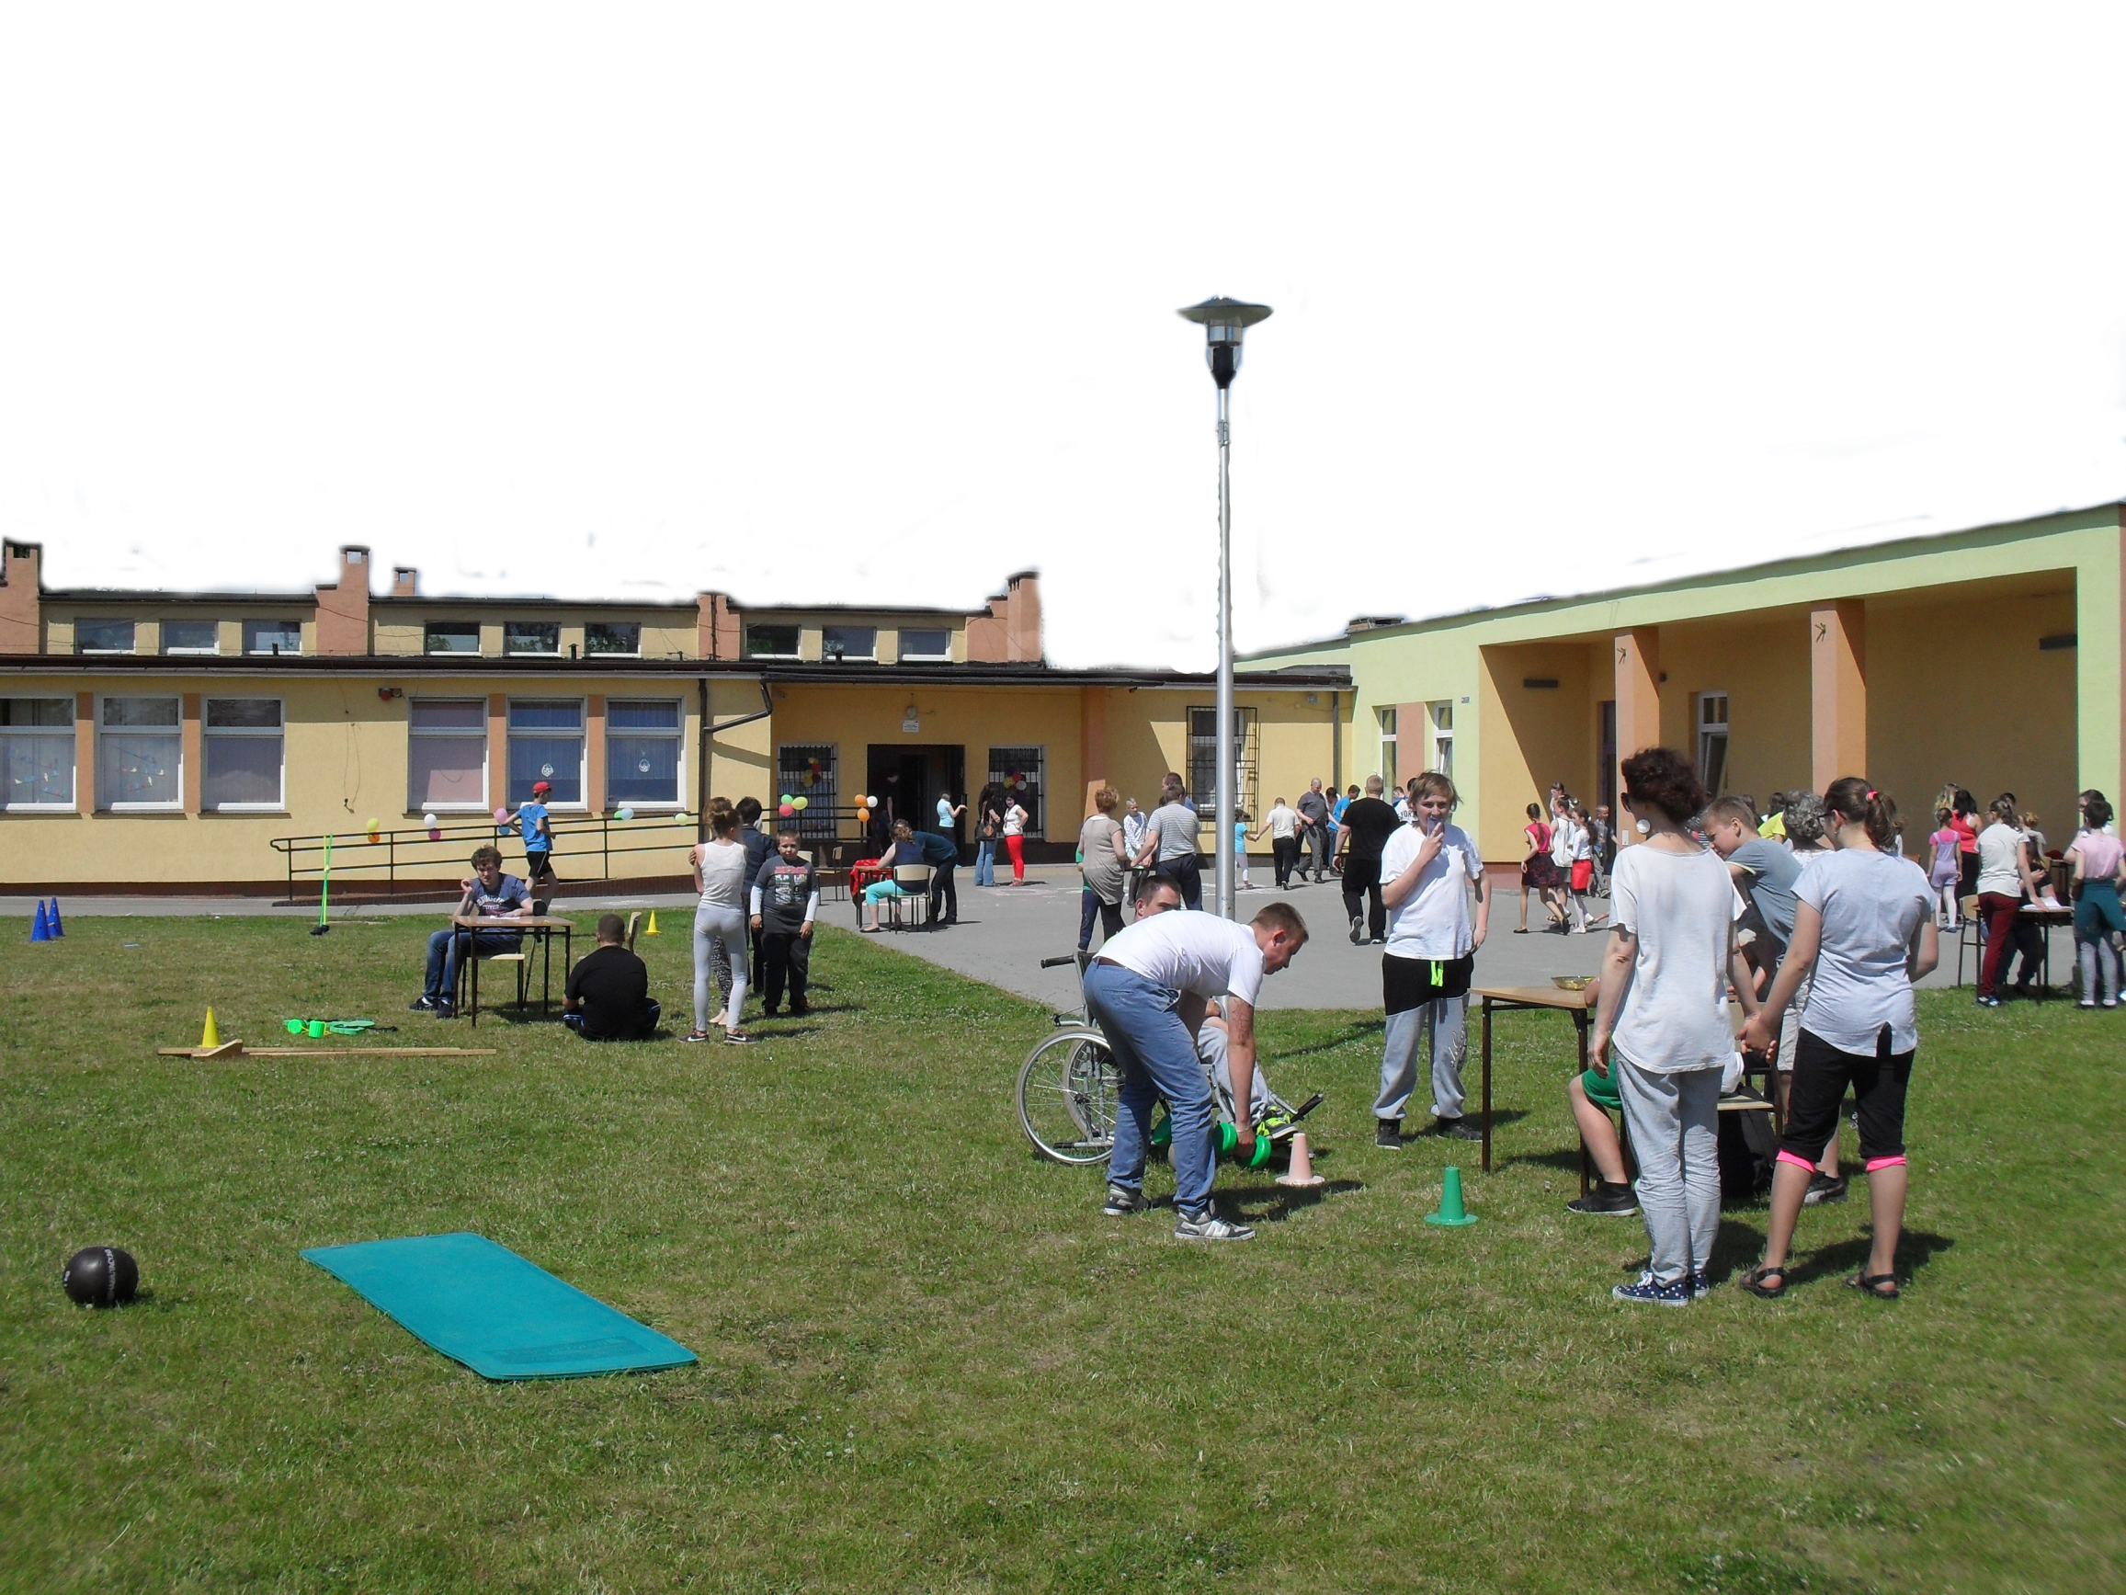
Praca z uczniami z zaburzeniami autystycznymi w ZSS w Karnowie

Slide 2
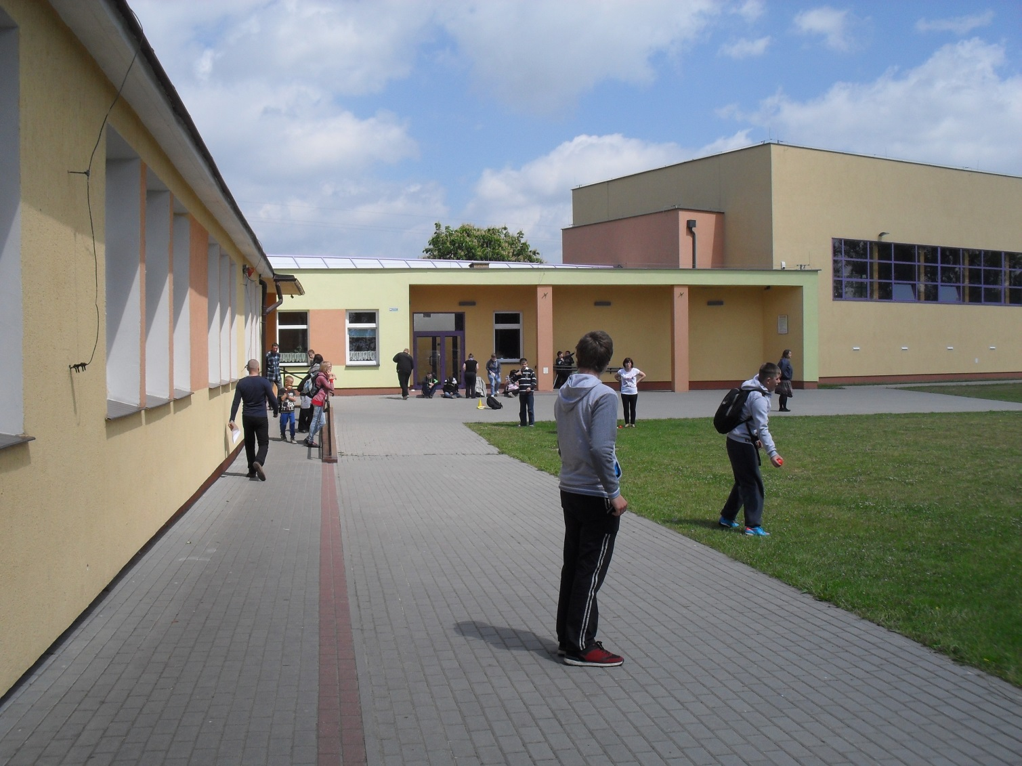
Zespół Szkół Specjalnych

Slide 3
Zespół Szkół Specjalnych
Szkoła Podstawowa,
Gimnazjum,
Zasadnicza Szkoła Zawodowa,
Szkoła Przysposabiająca do Pracy Zawodowej

Slide 4
Do szkoły uczęszczają dzieci z orzeczeniem o potrzebie kształcenia specjalnego z powiatu nakielskiego

Slide 5
Statystyki
W bieżącym roku szkolnym w szkole uczy się 112 uczniów z czego 12 to dzieci ze zdiagnozowanym autyzmem

Slide 6
Uczniowie z autyzmem

Slide 7
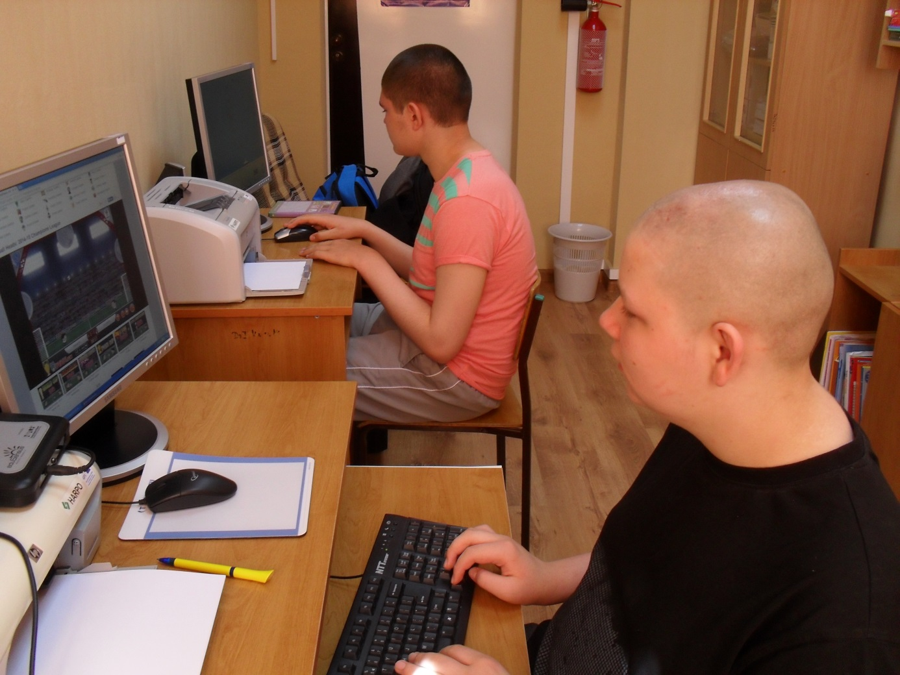
Klasy dwuosobowe

Slide 8
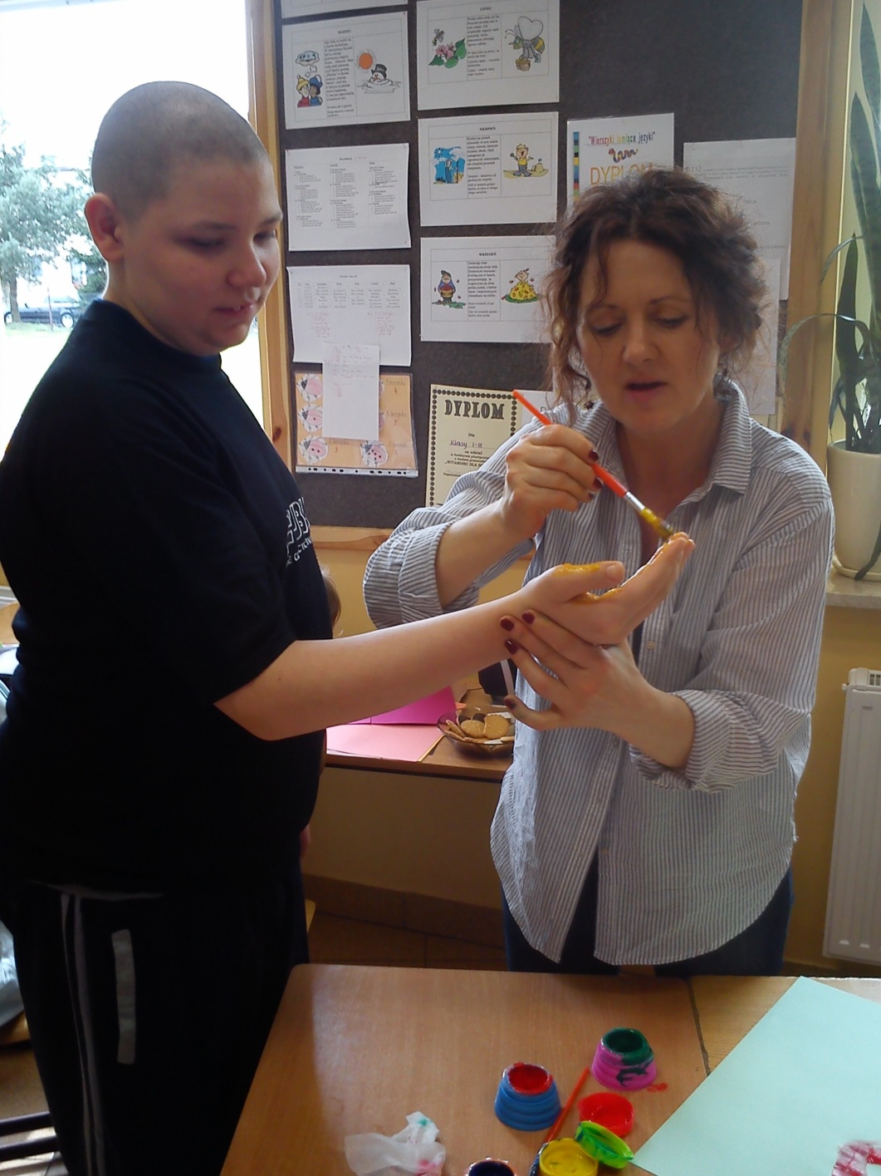

Slide 9
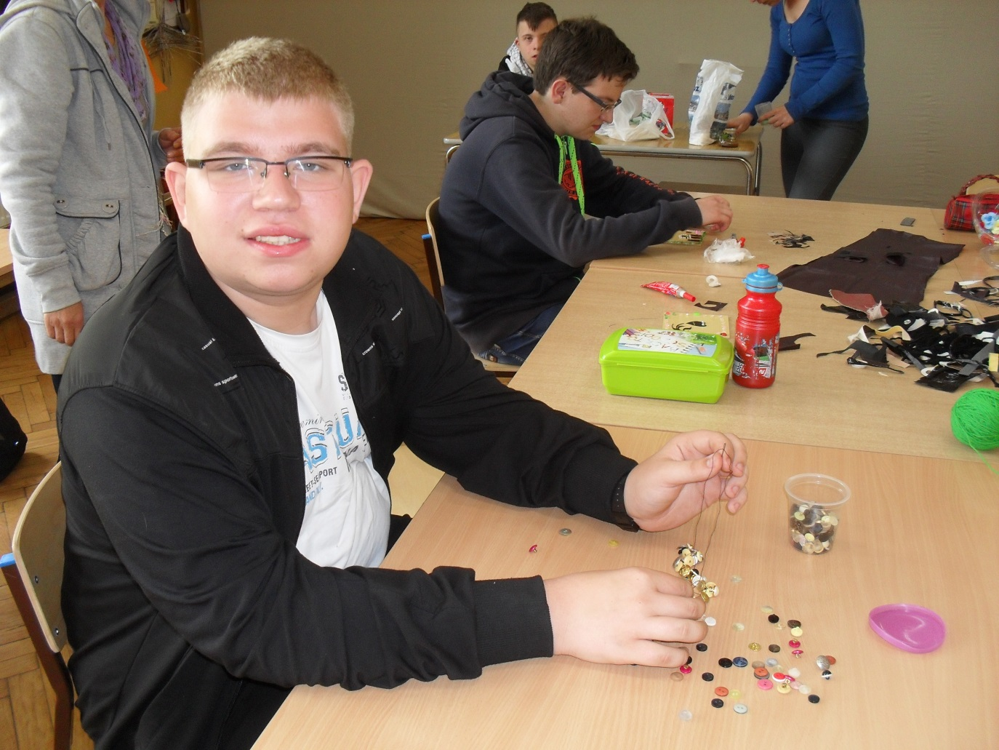
Klasy dla uczniów z upośledzeniem umysłowym w stopniu umiarkowanym

Slide 10
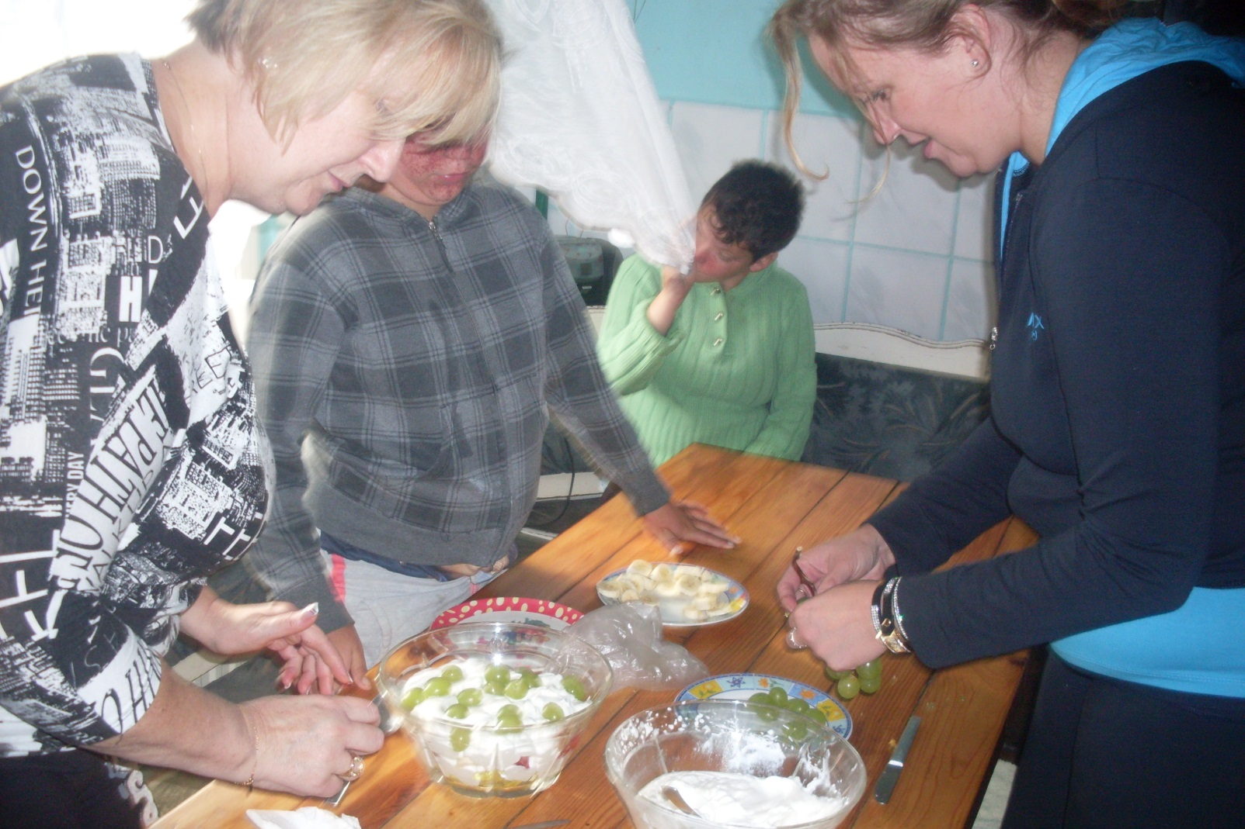
Nauczanie indywidualne w domu

Slide 11
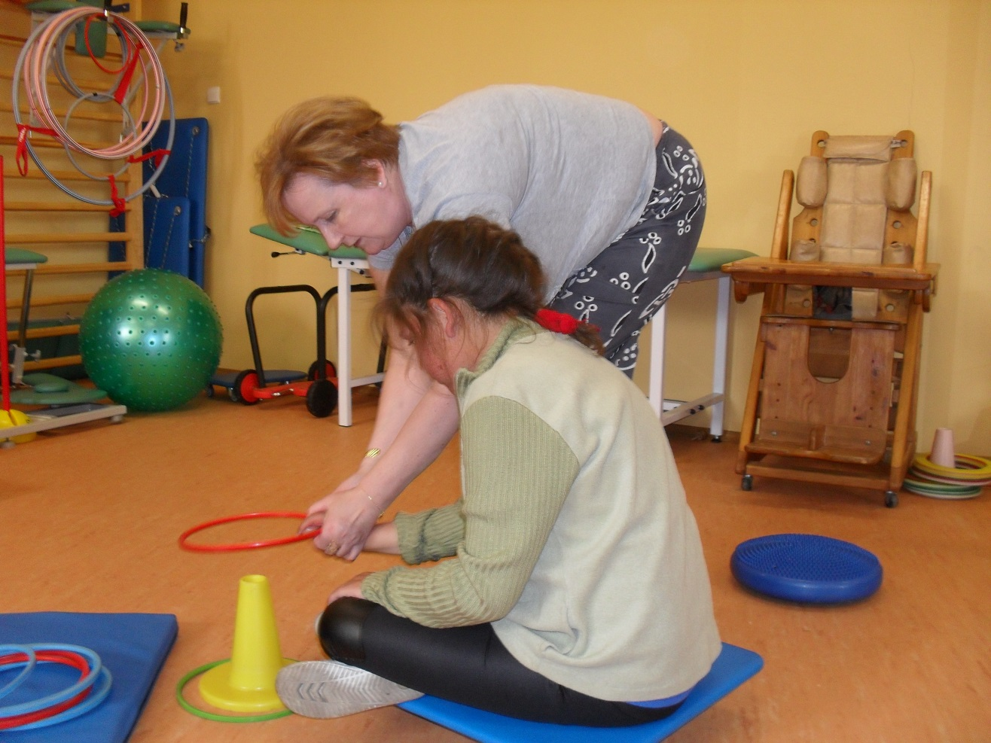
Nauczanie indywidualne w szkole

Slide 12
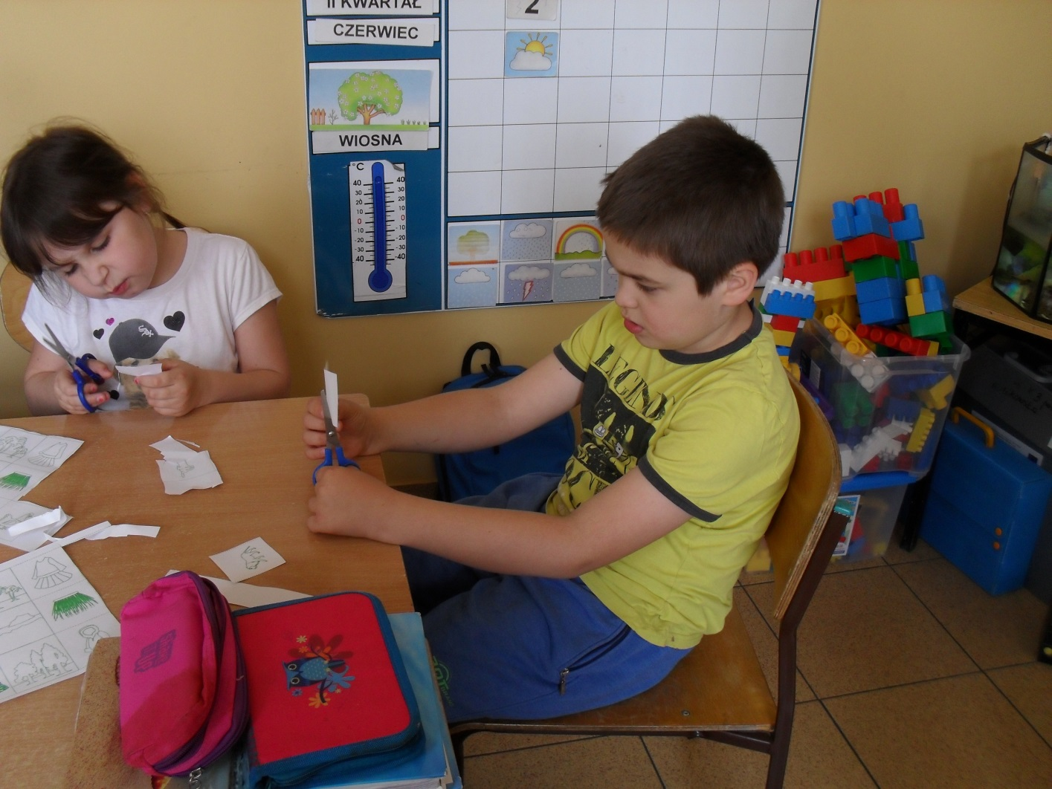
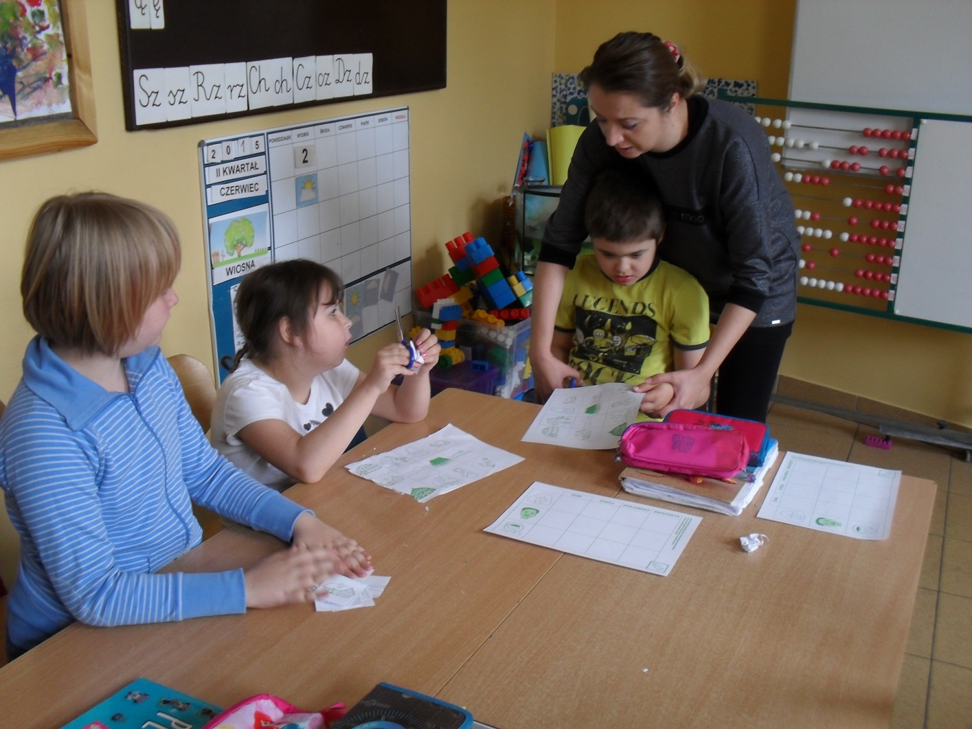
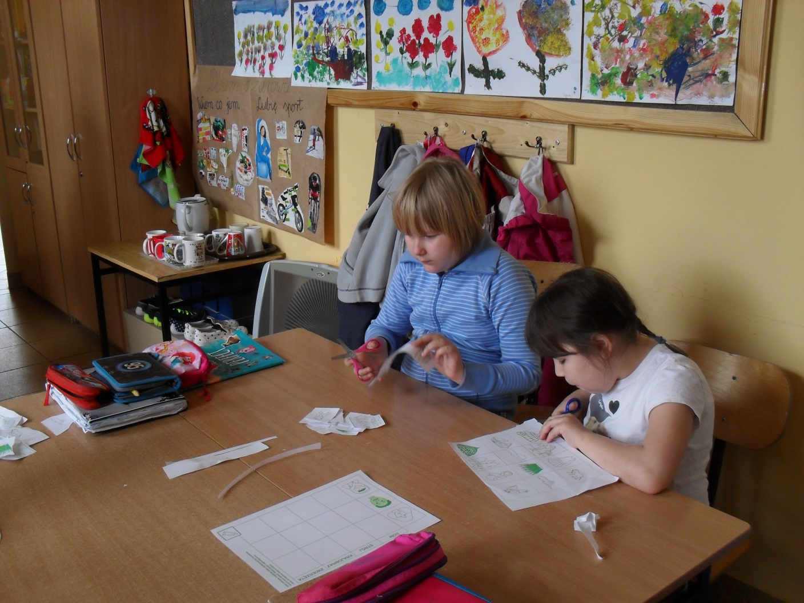
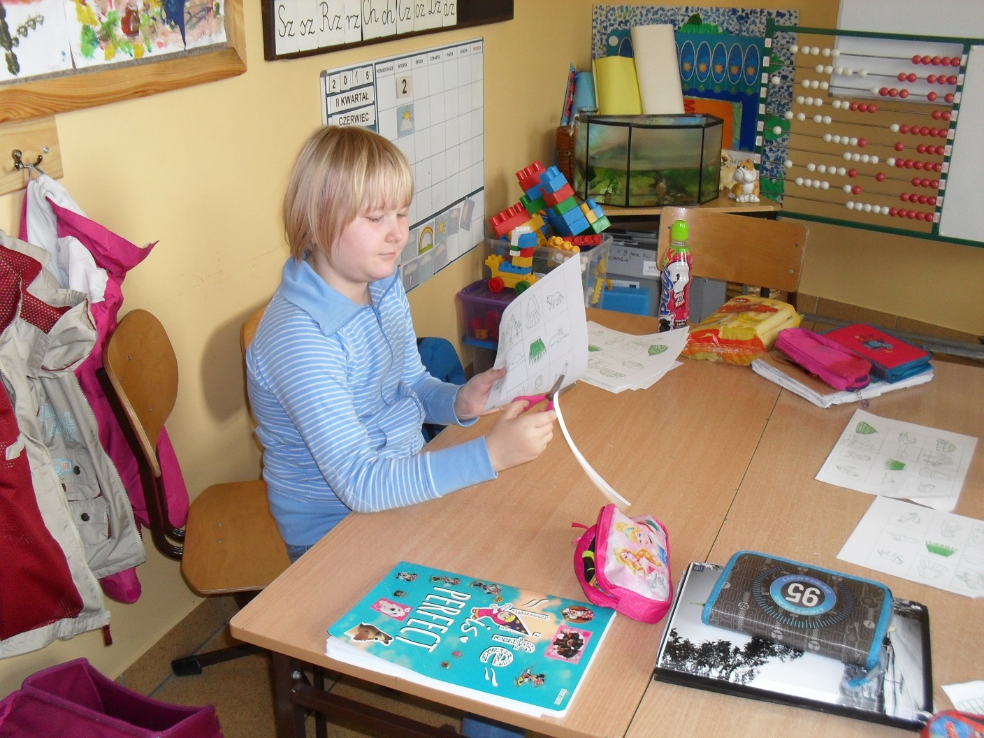
Oddziały klasowe dla uczniów z lekkim stopniem upośledzenia umysłowego

Slide 13
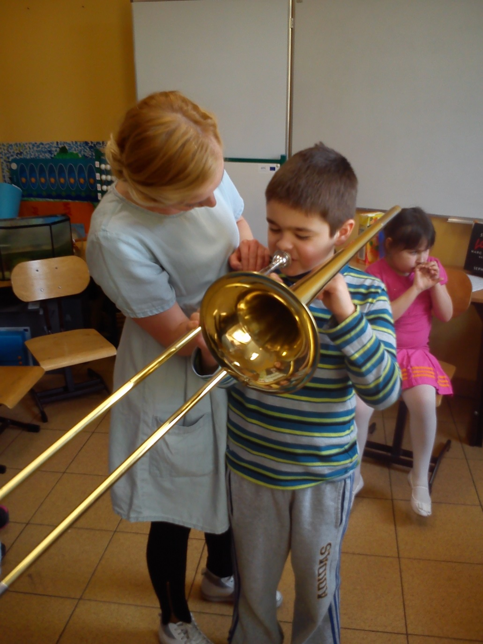

Slide 14
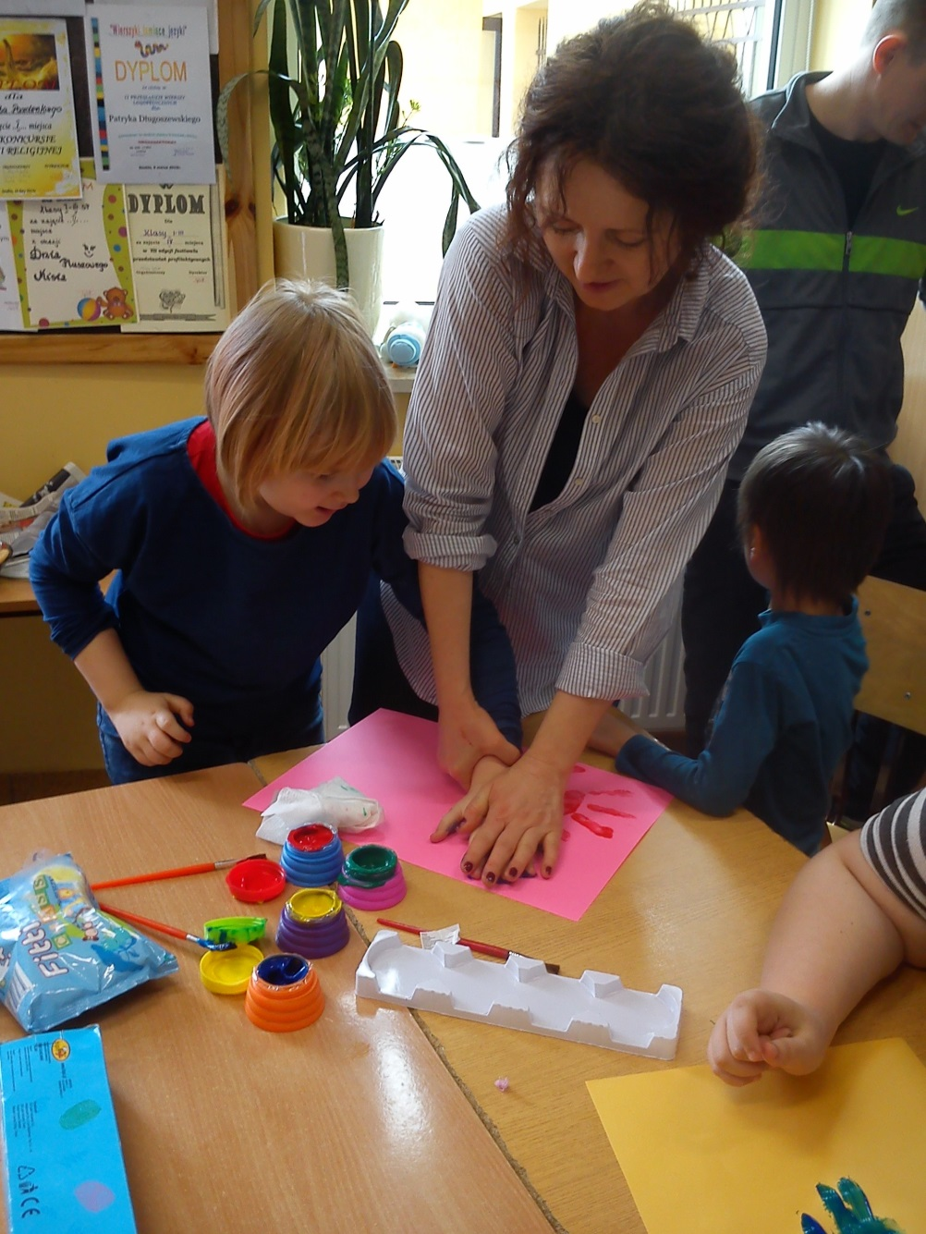

Slide 15
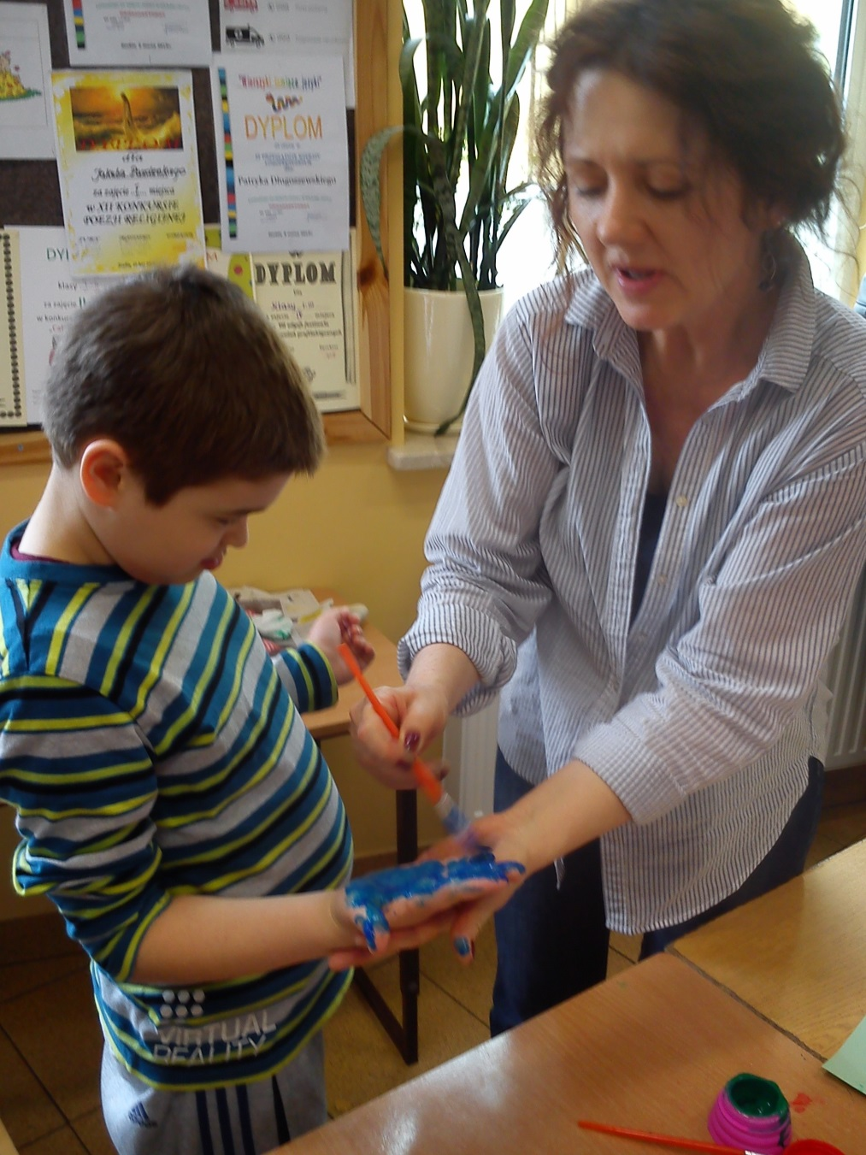

Slide 16
Przerwy międzylekcyjne

Slide 17
Przerwy
Opieka nauczyciela na przerwach międzylekcyjnych (nauczyciel kończący zajęcia w klasie towarzyszy uczniom z upośledzeniem umysłowym w stopniu umiarkowanym podczas przerwy.
Dyżury nauczycielskie na boisku szkolnym i na korytarzu

Slide 18
Przygotowanie nauczyciela do pracy z uczniem autystycznym
Studia z zakresu oligofrenopedagogiki.
Pedagogika specjalna.
Studia przedmiotowe.
Studia podyplomowe i kursy dotyczące pracy z dzieckiem autystycznym:
Wspomaganie rozwoju i edukacja uczniów z autyzmem z elementami integracji (Bydgoszcz)
Stosowana analiza zachowań dzieci w terapii (Sopot)
Wczesne wspomaganie i edukacja dziecka z autyzmem (Bydgoszcz)

Slide 19
Przygotowanie nauczyciela do pracy z uczniem autystycznym
Terapia behawioralna w teorii i praktyce – 3 modułowy kurs z zakresu Stosowanej Analizy Zachowań (Gdańsk)
Diagnoza i ocena funkcjonowania dzieci z deficytami w rozwoju do 12 roku życia w oparciu o Profil Psychoedukacyjny PEP-R (Bydgoszcz)
Picture Exchenge Communication System (PECS) St. I (Pyramid Bydgoszcz)
Terapia Behewioralna dzieci z autyzmem Szkolenie teoretyczne (Sopot)
Komunikacja funkcjonalna u dzieci ze spektrum autyzmu
Ruch Rozwijający Weroniki Sherborn

Slide 20
Terapia logopedyczna

Slide 21
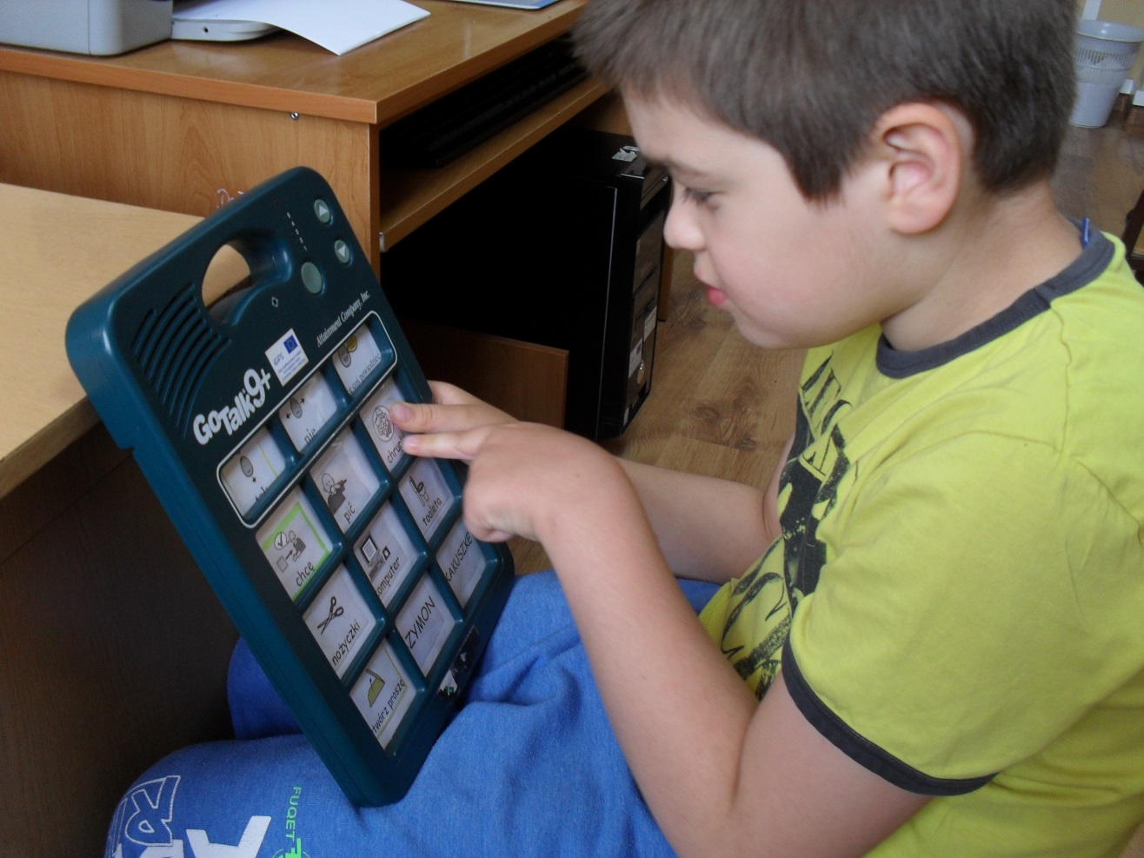
Wspomagające i alternatywne metody komunikacji

Slide 22
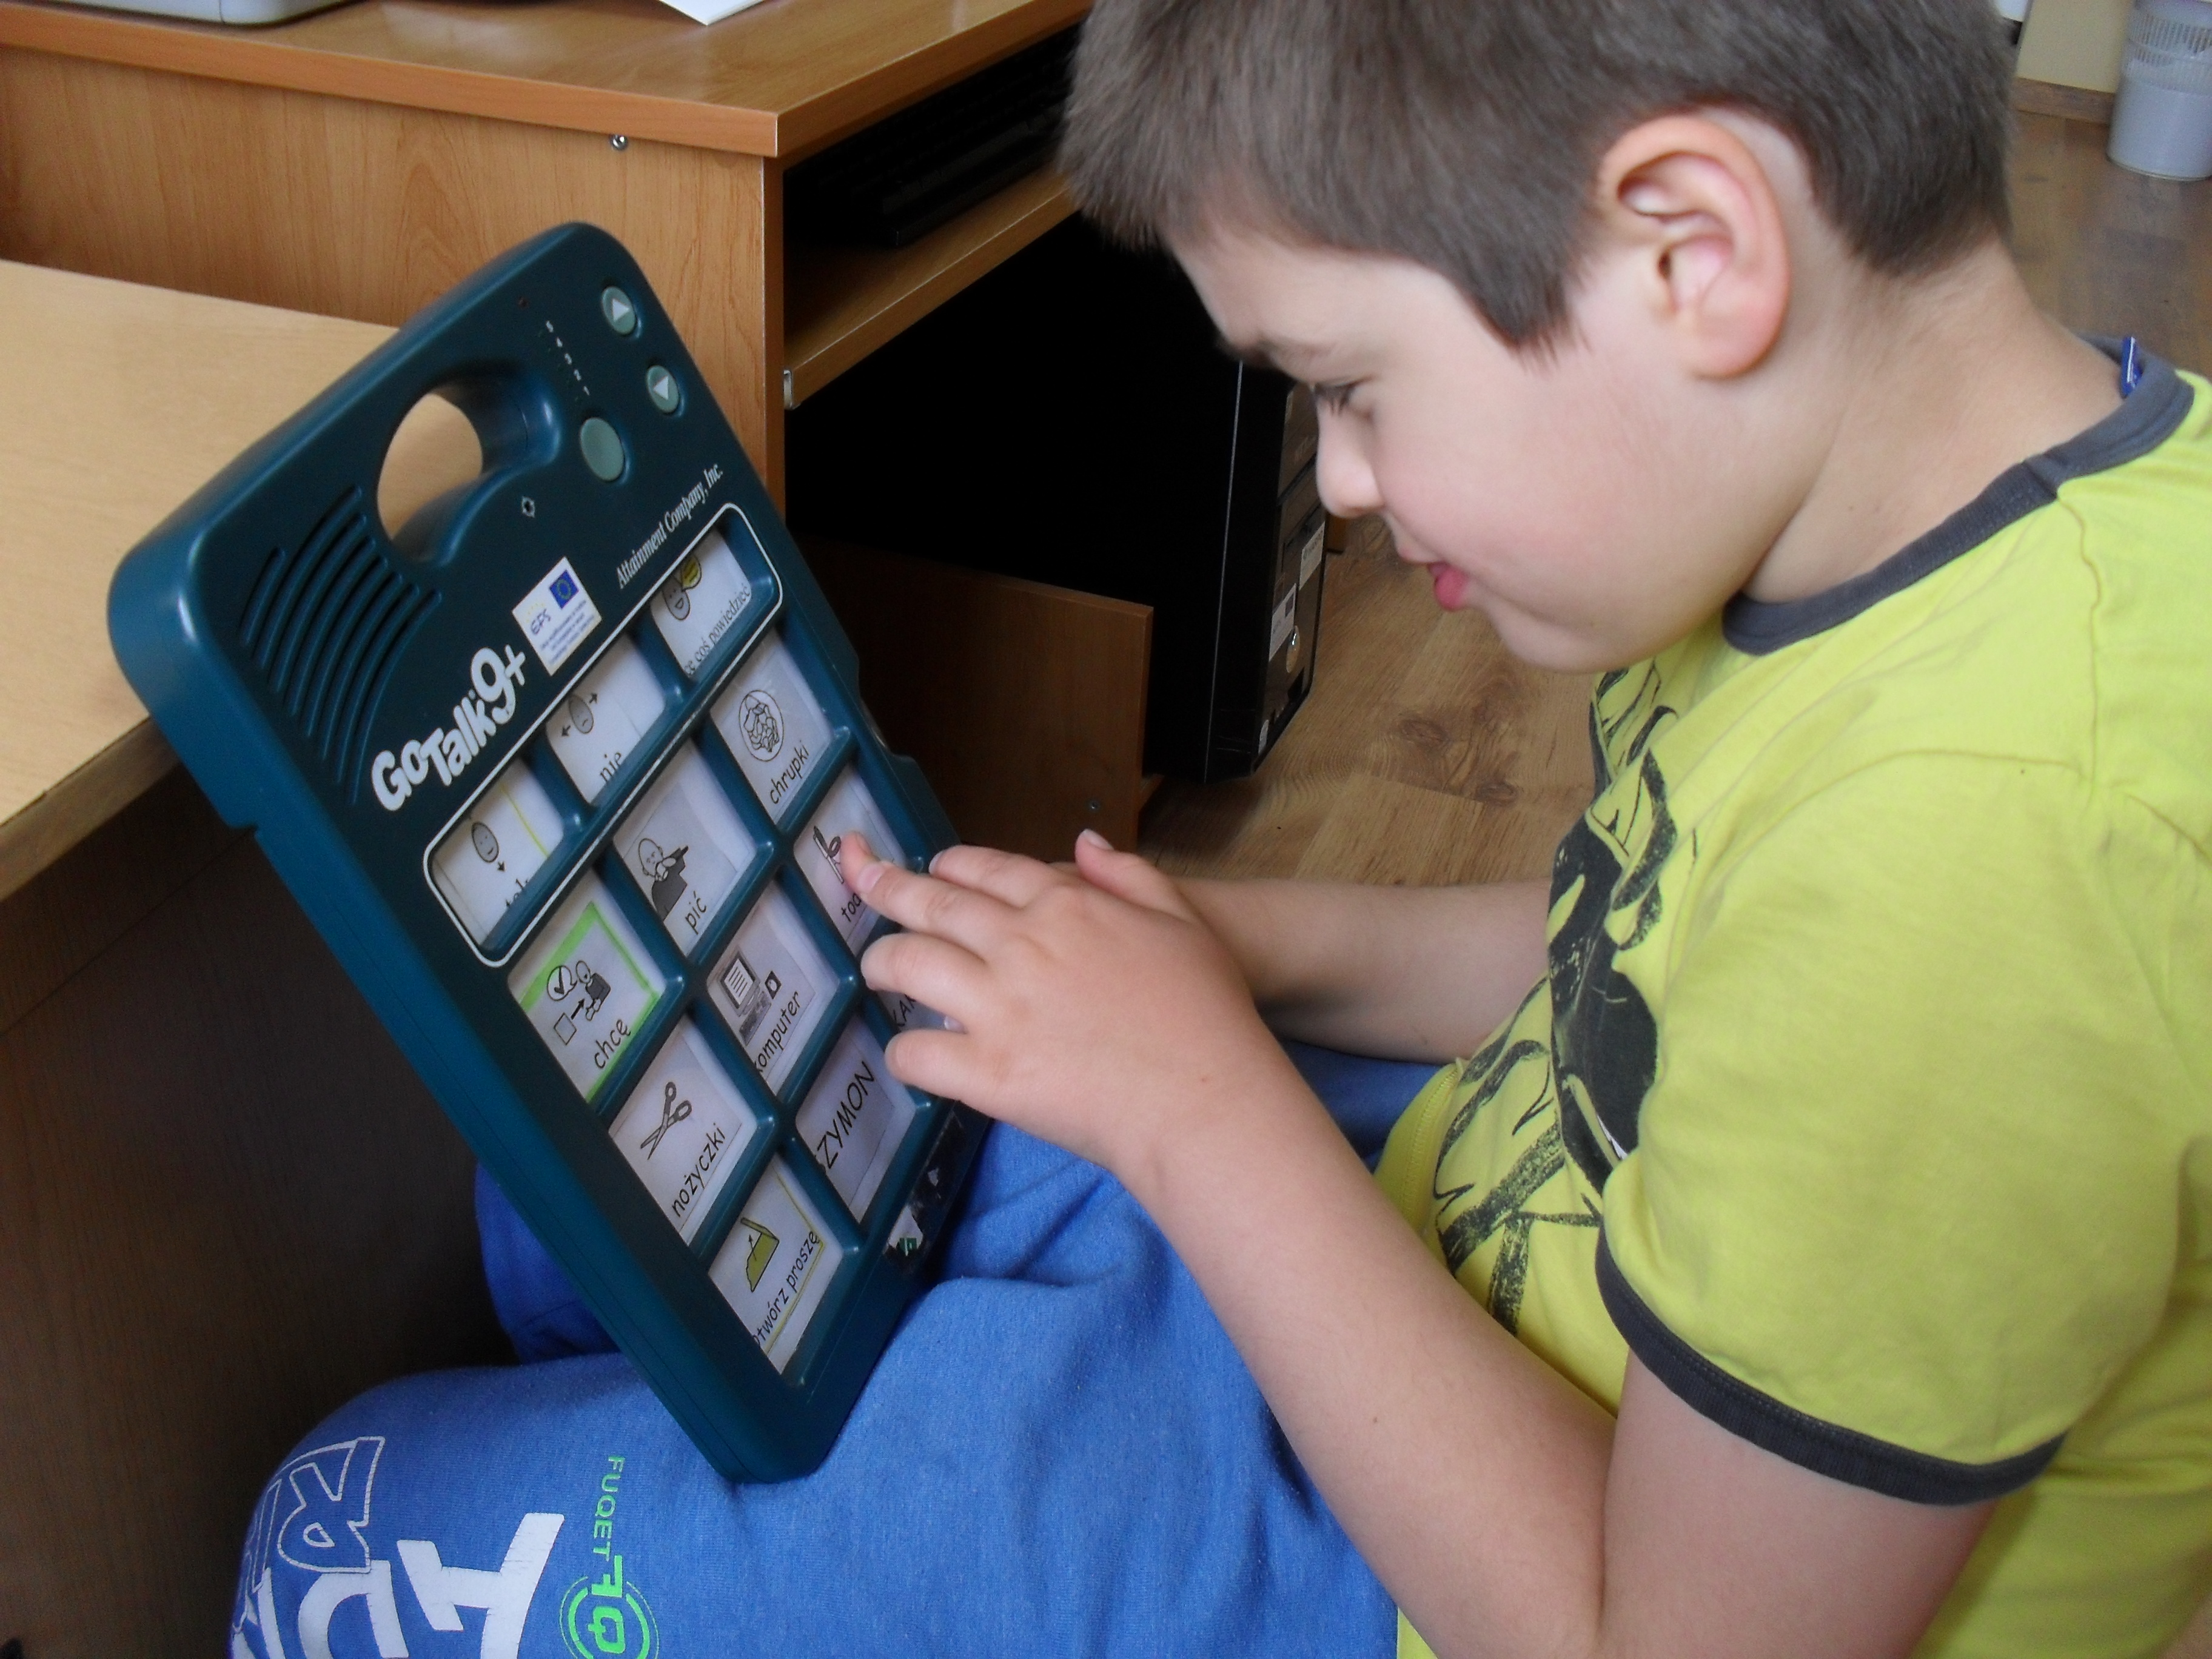

Slide 23
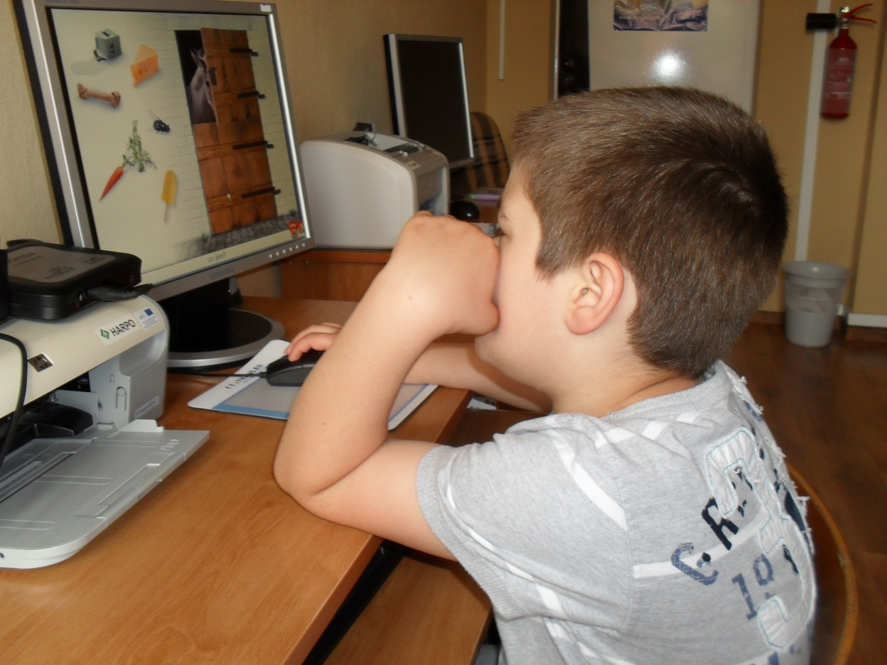
Wykorzystanie technologii komputerowej

Slide 24
Korygowanie zaburzeń artykulacyjnych
Komunikacja incydentalna

Slide 25
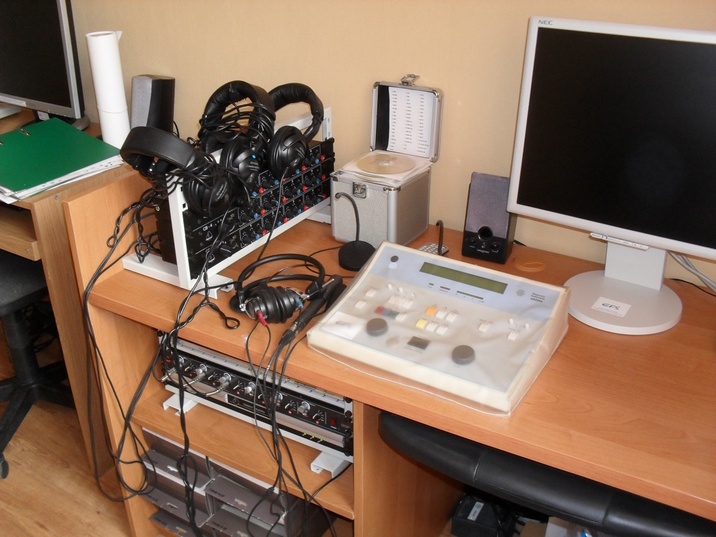
Stymulacja audio – psycho – lingwistyczna metodą Tomatisa
EEG Biofeedback

Slide 26
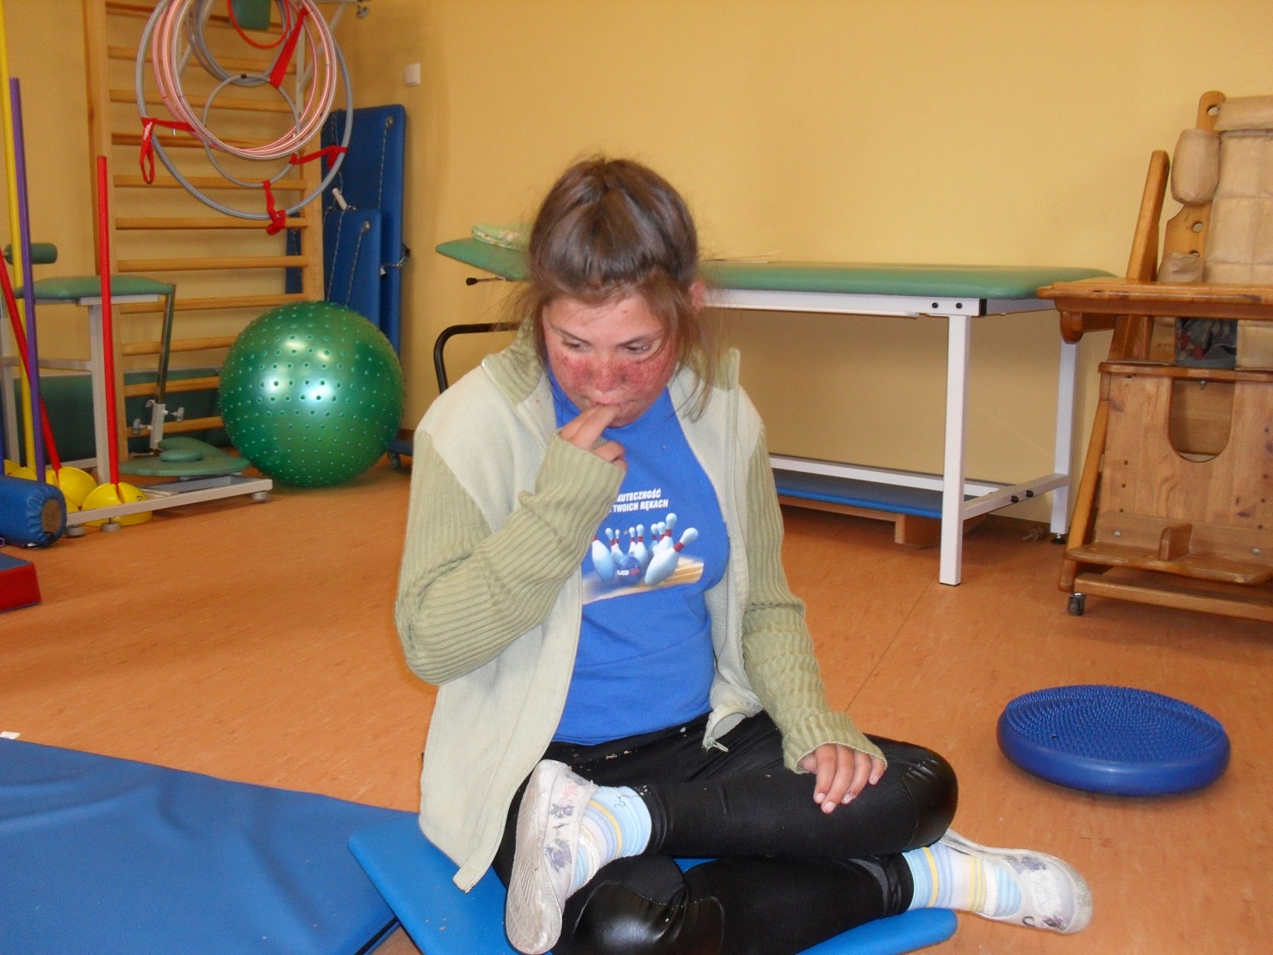
Integracja sensoryczna

Slide 27
Udział uczniów z autyzmem w imprezach i wycieczkach szkolnych
Uspołecznianie dzieci z autyzmem
Opieka 1-1 na wycieczkach

Slide 28
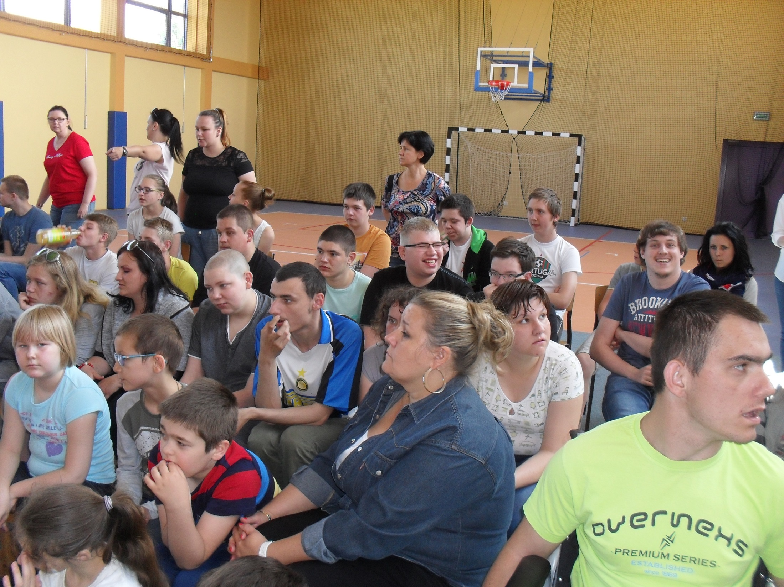

Slide 29
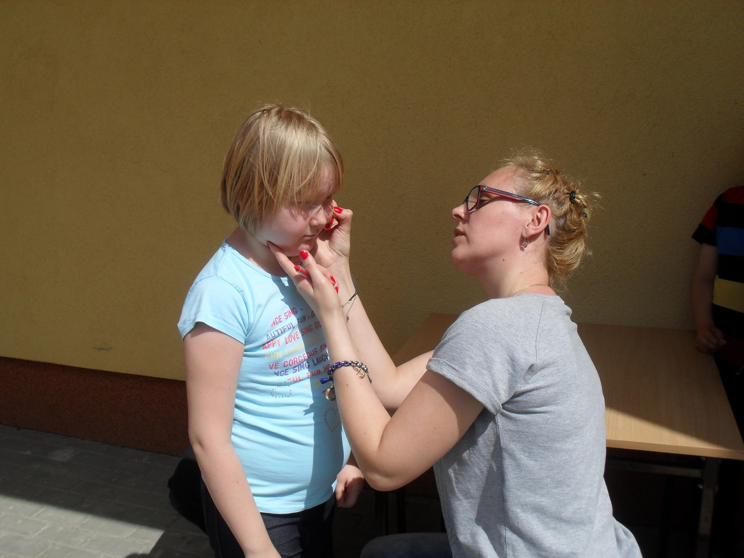

Slide 30
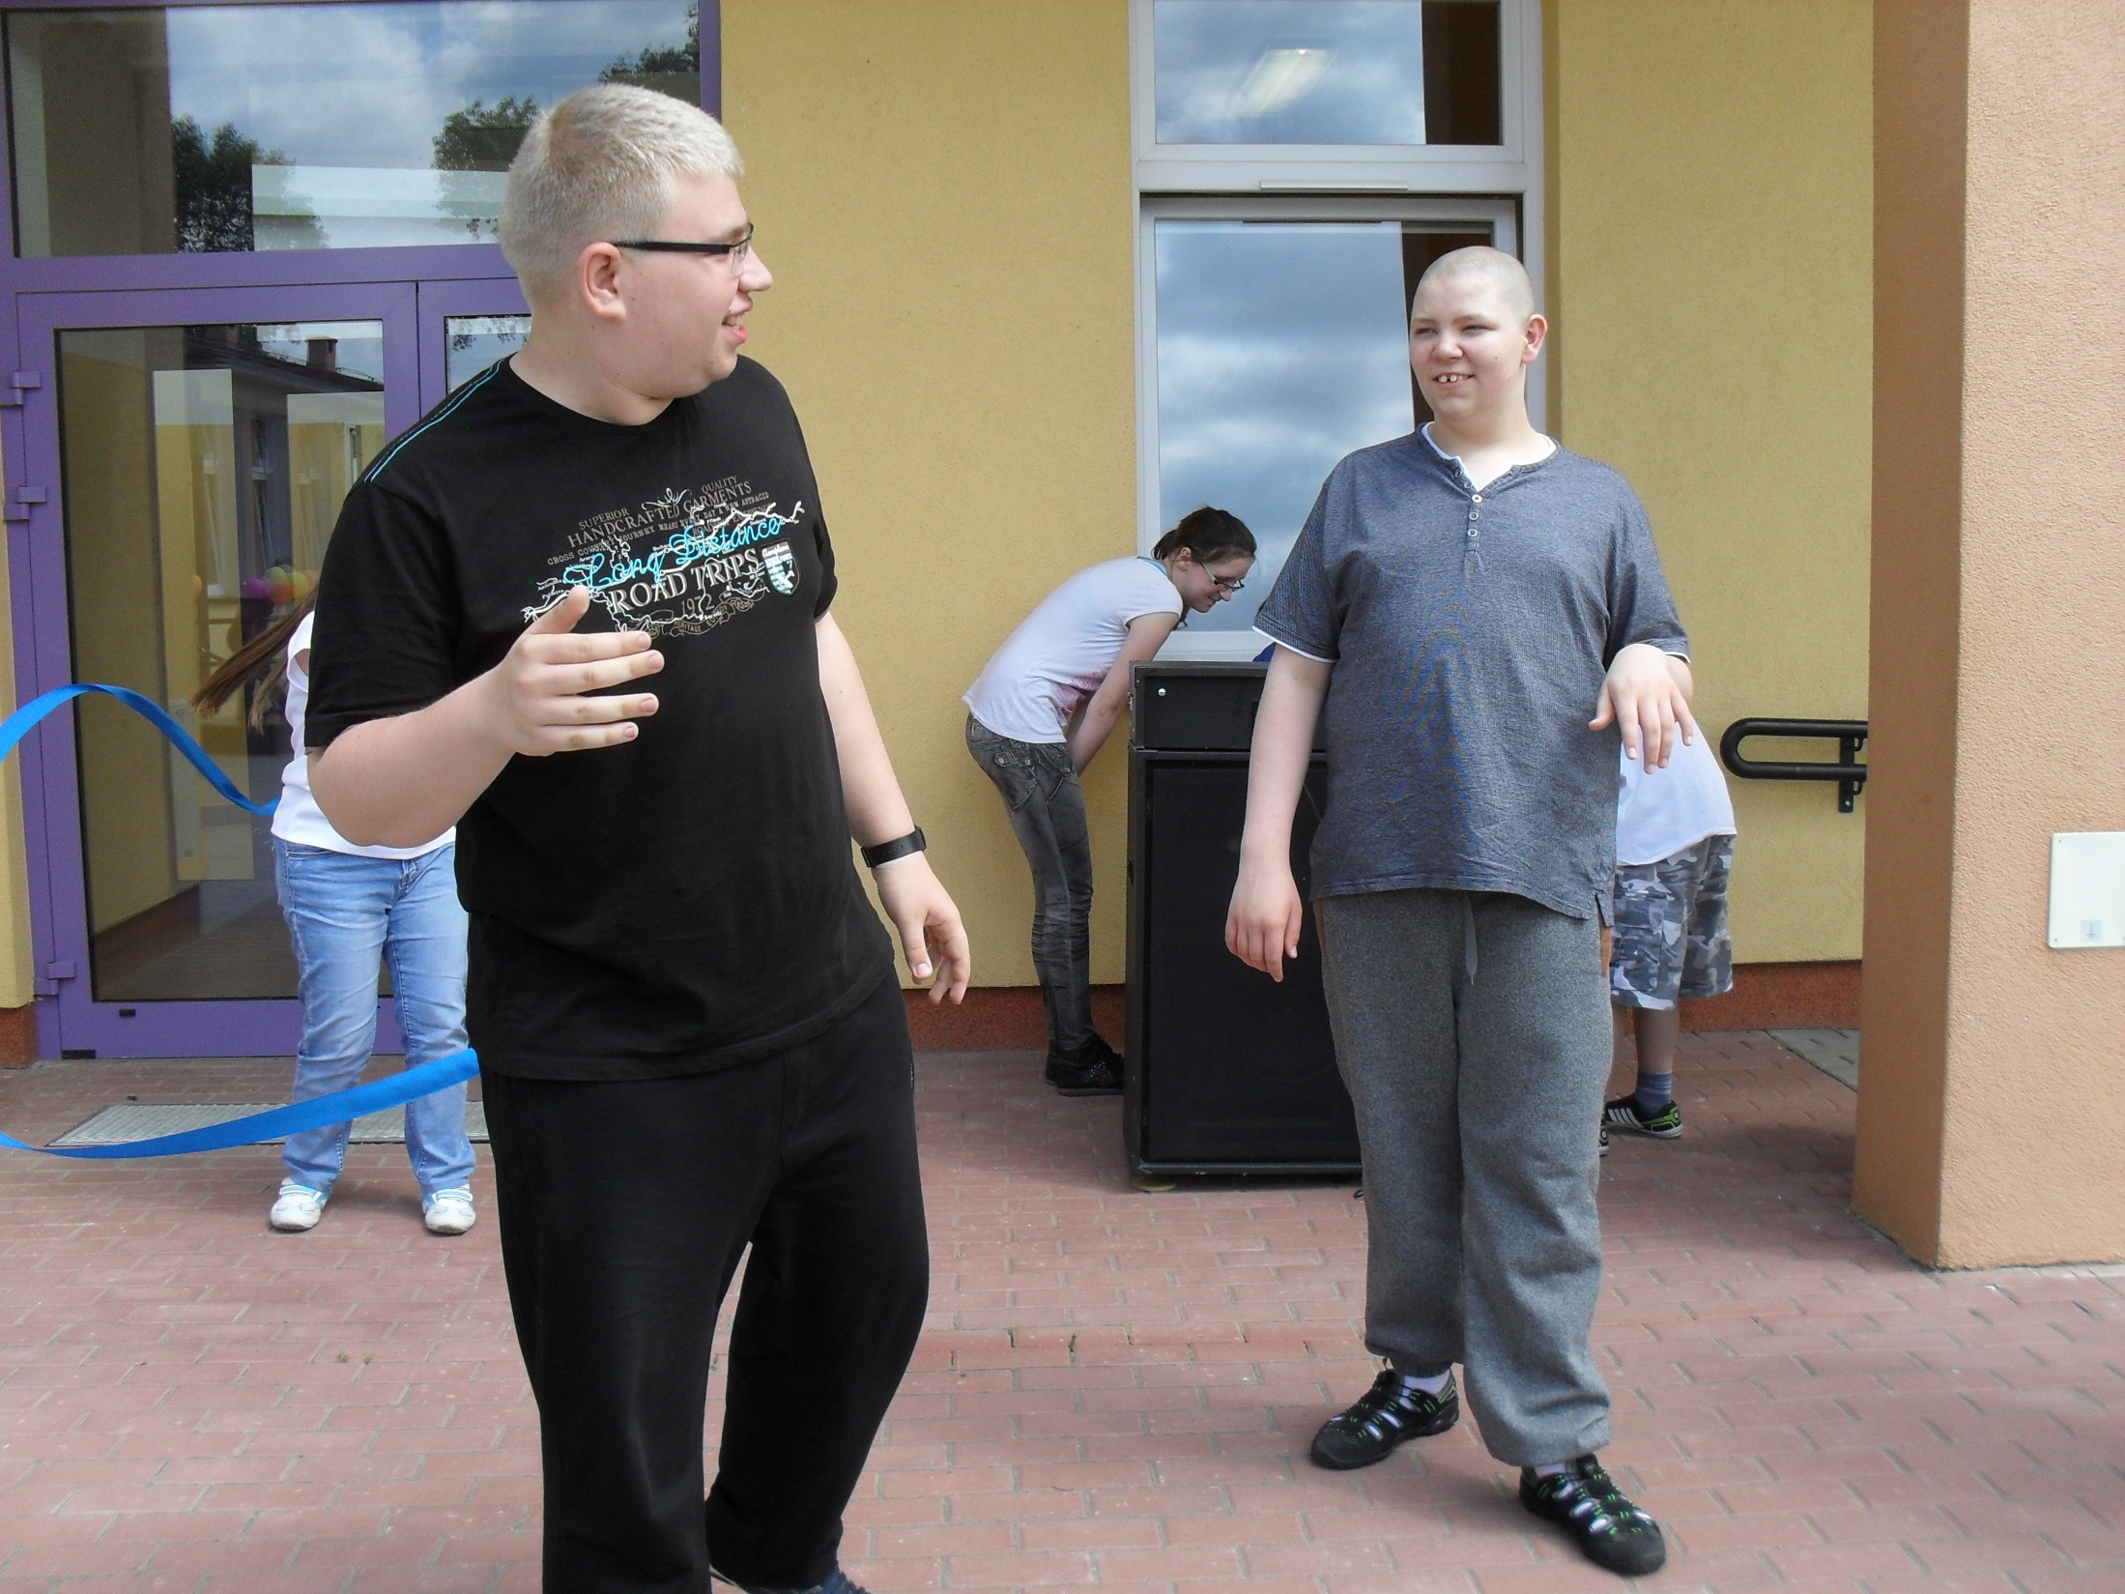

Slide 31
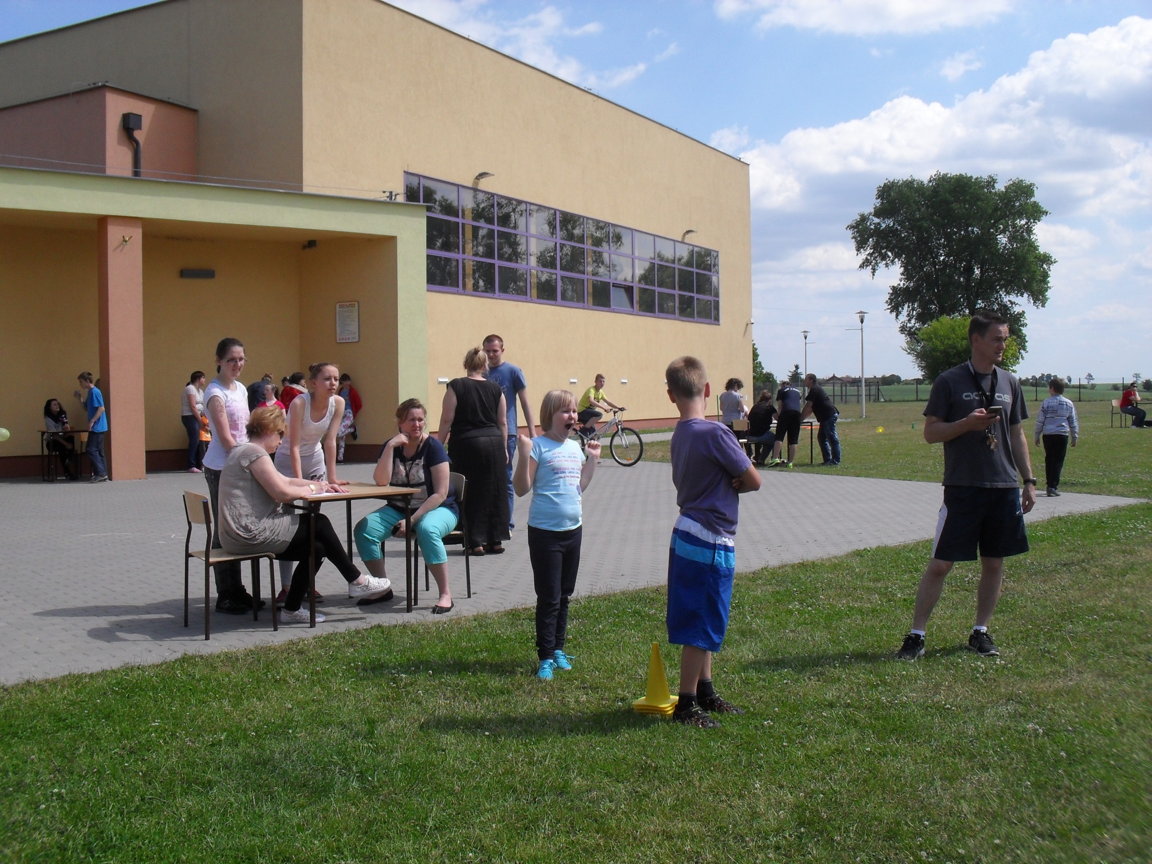

Slide 32
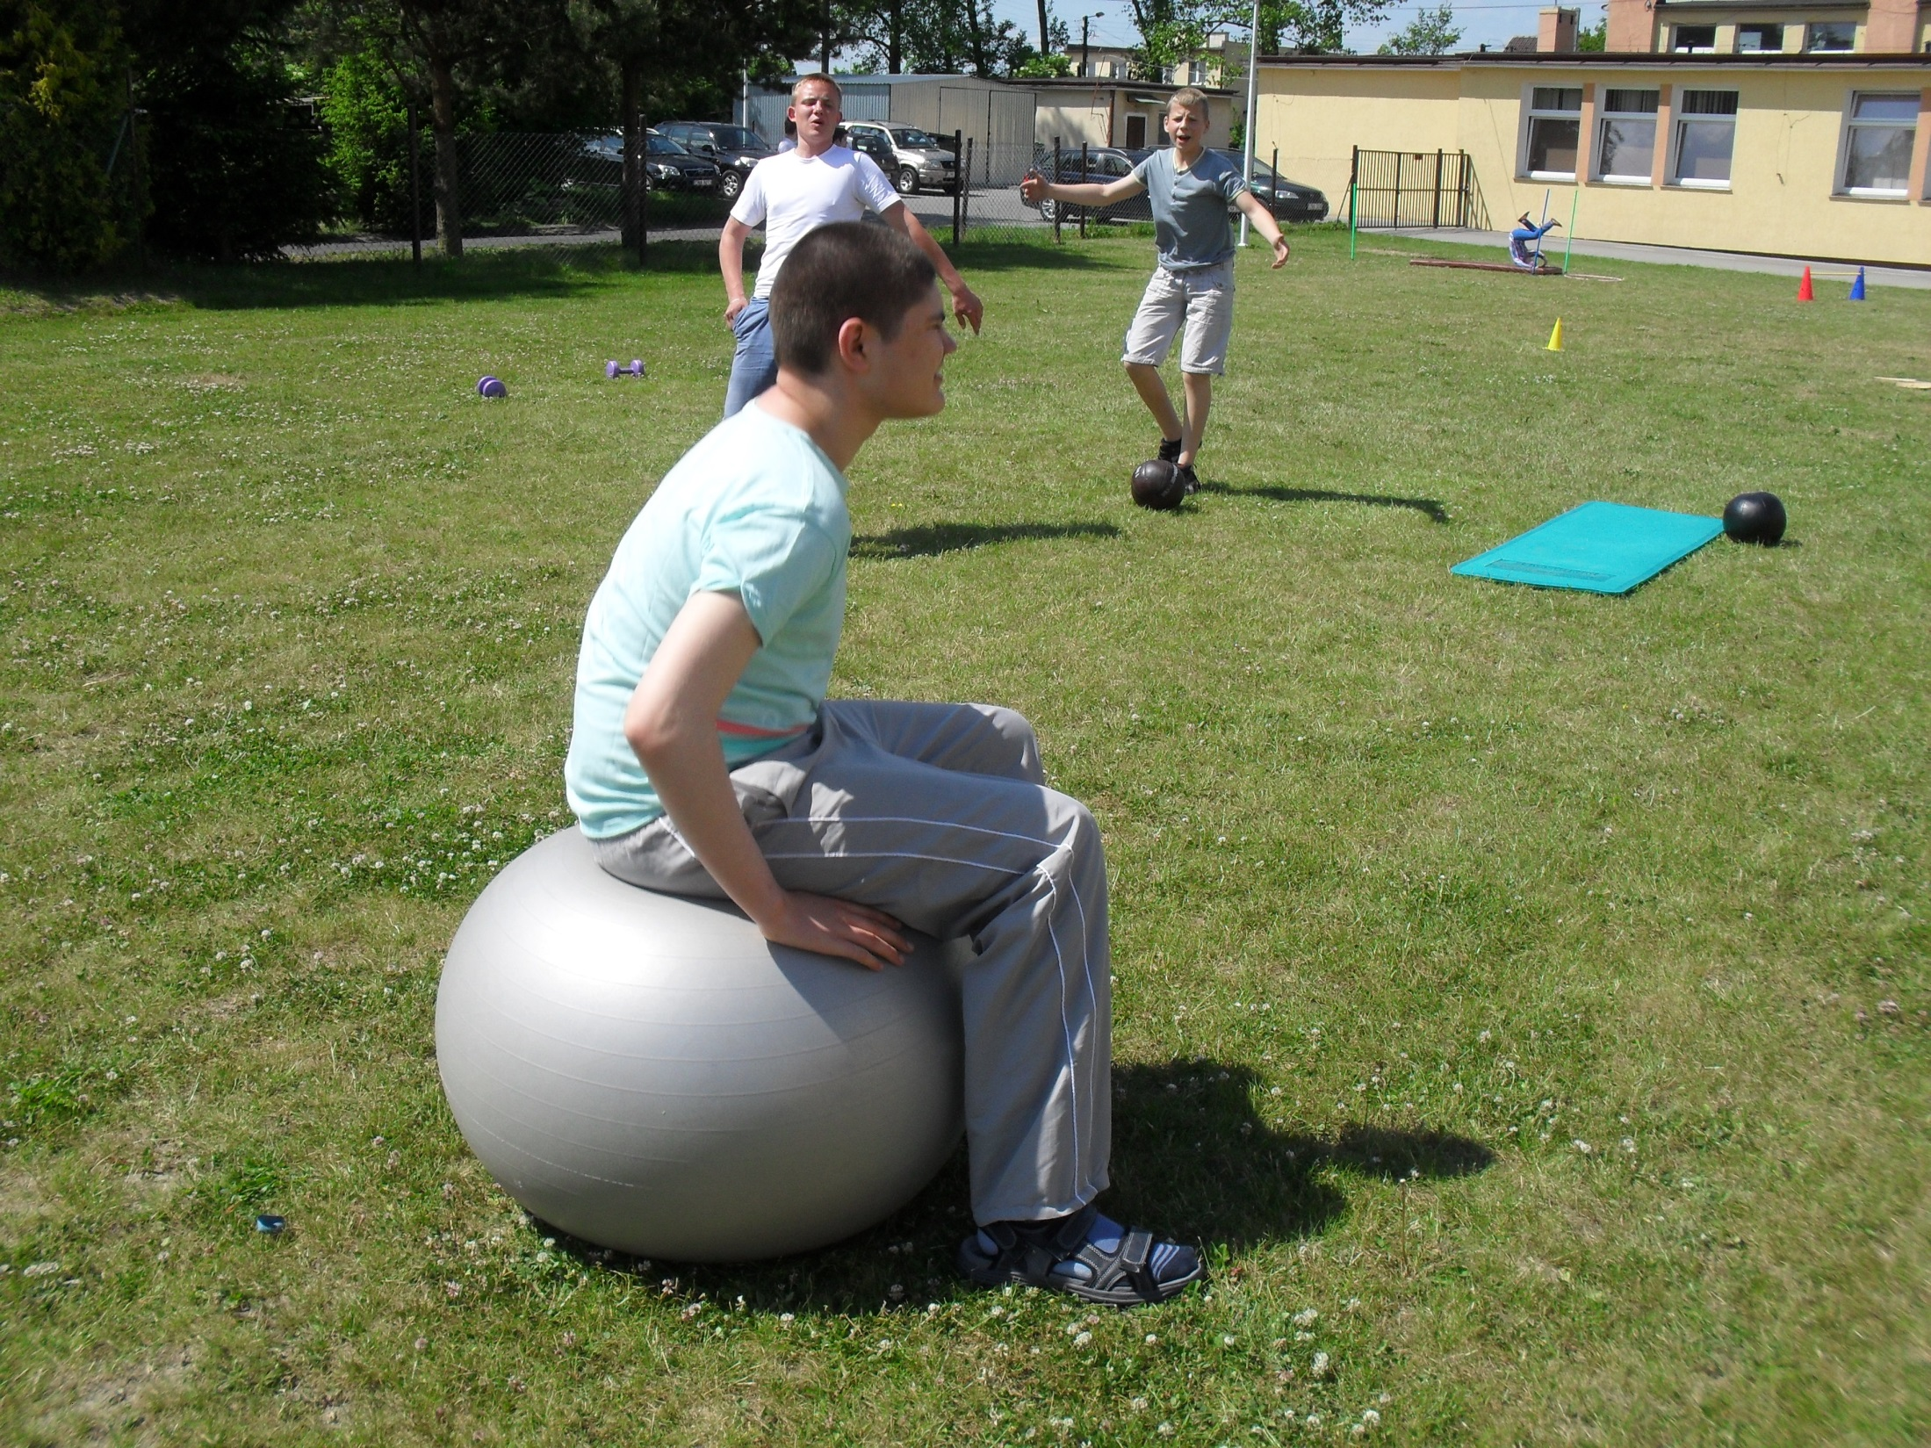

Slide 33
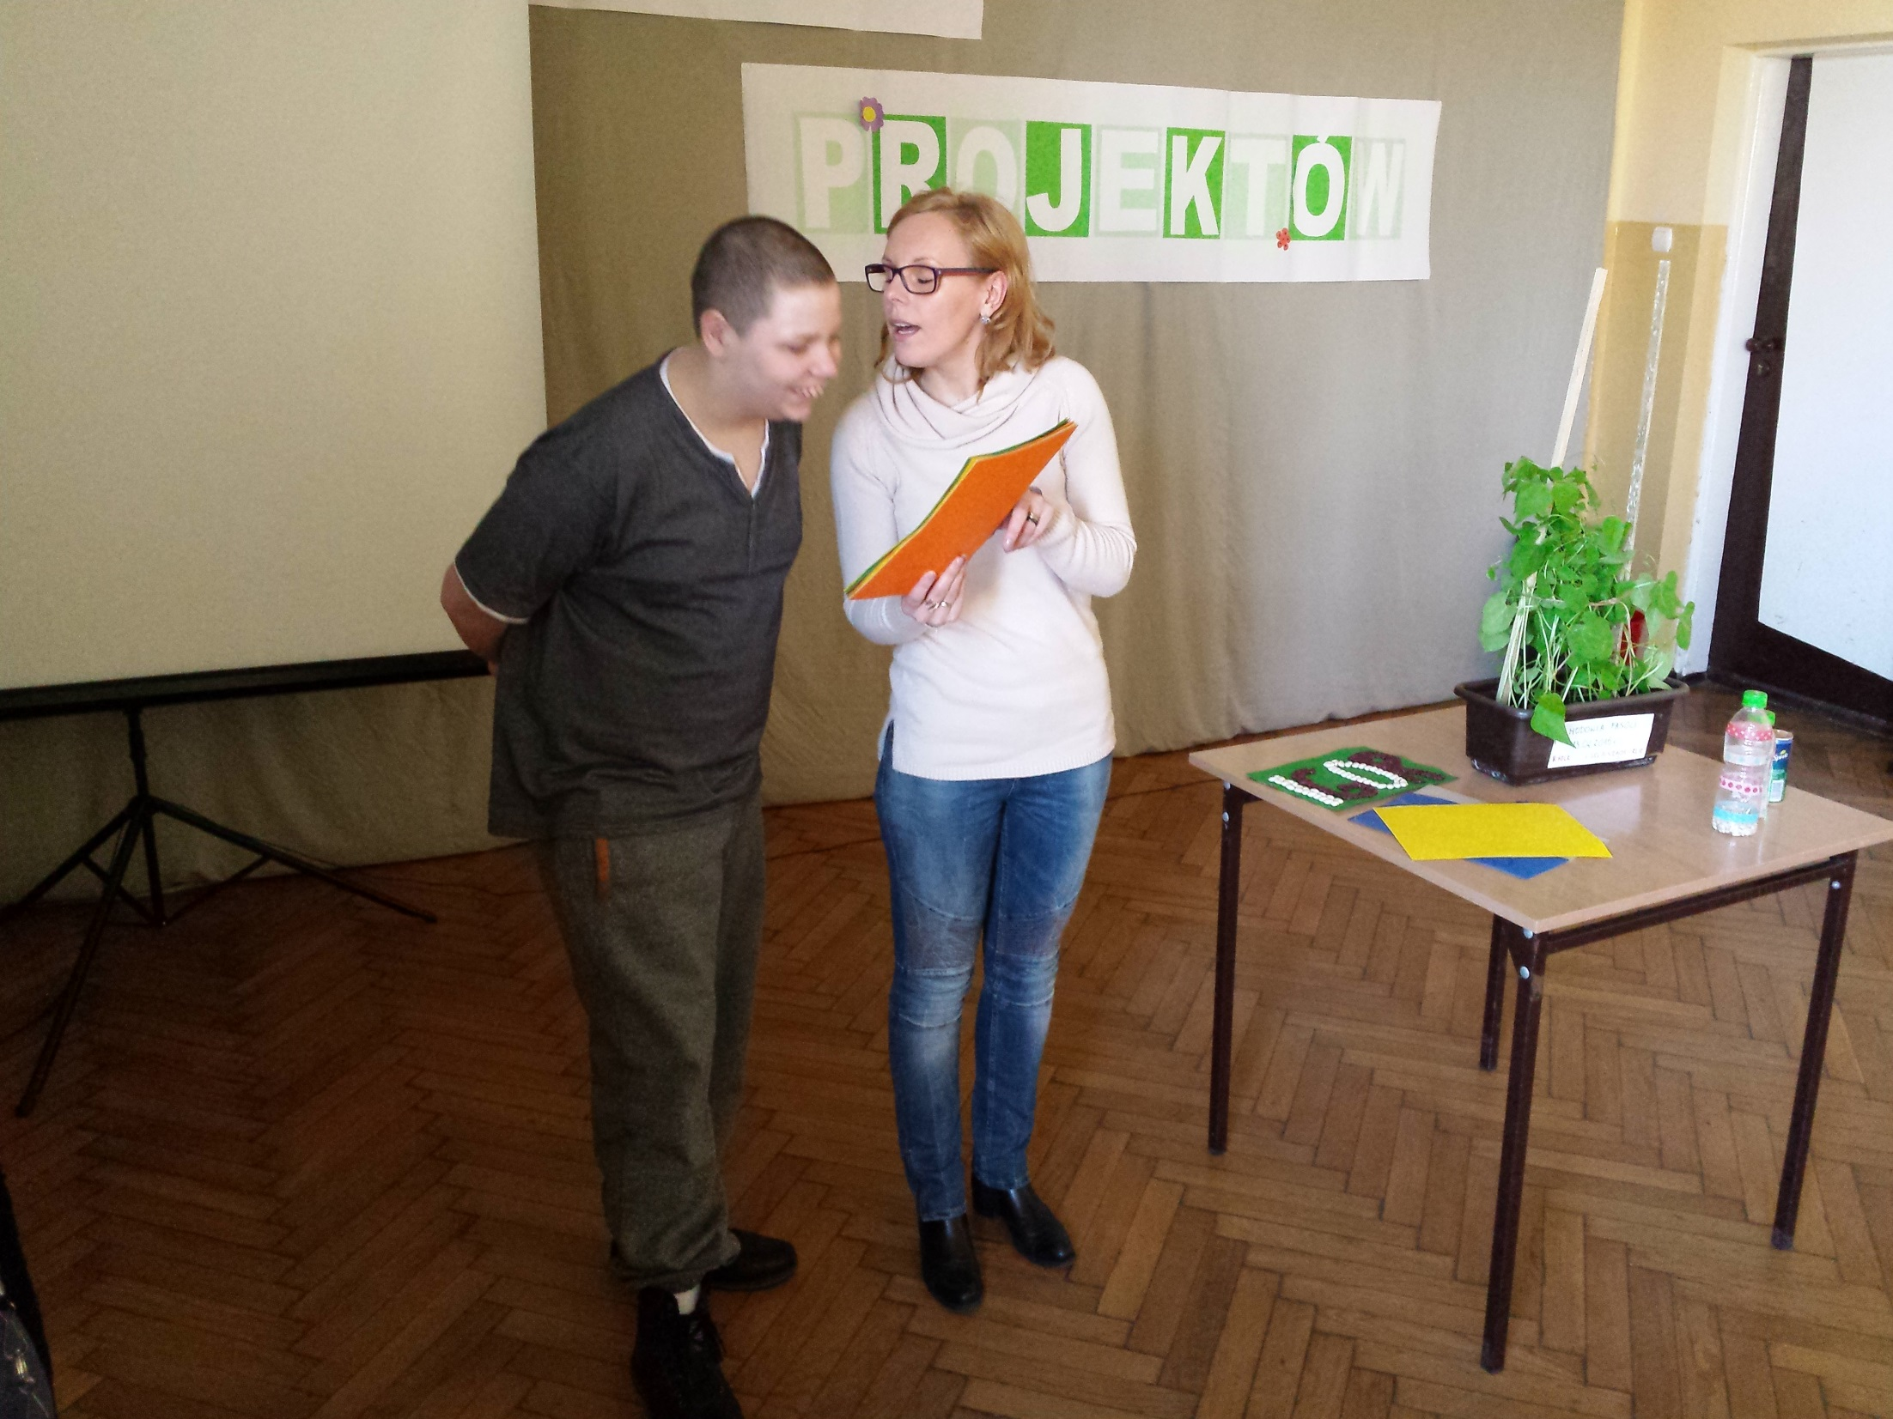

Slide 34
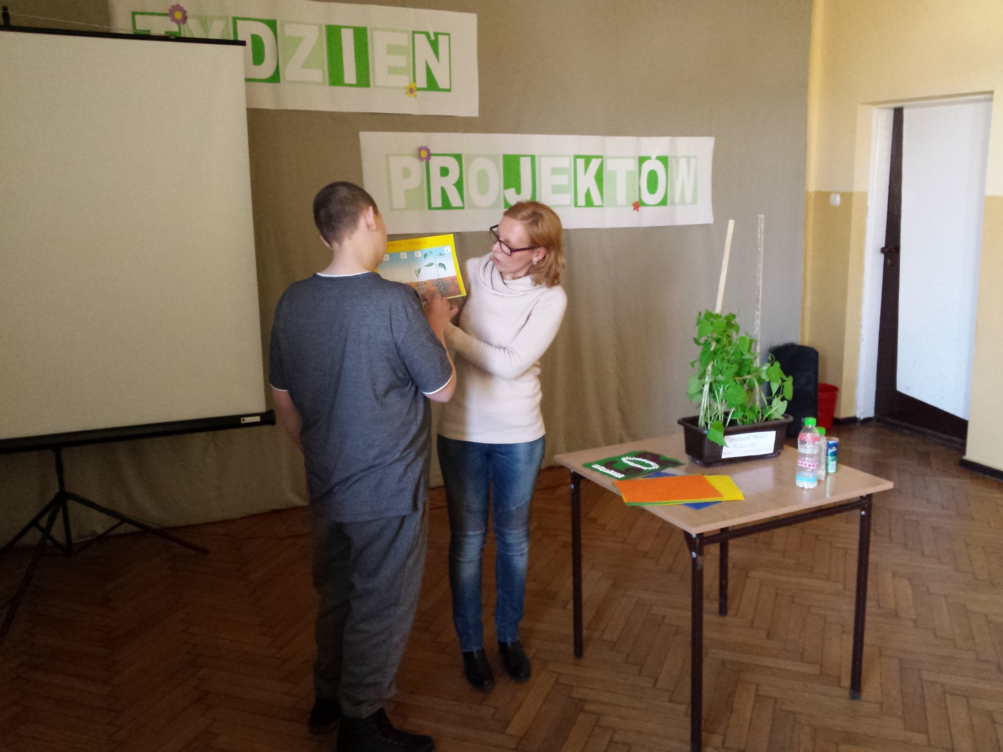

Slide 35
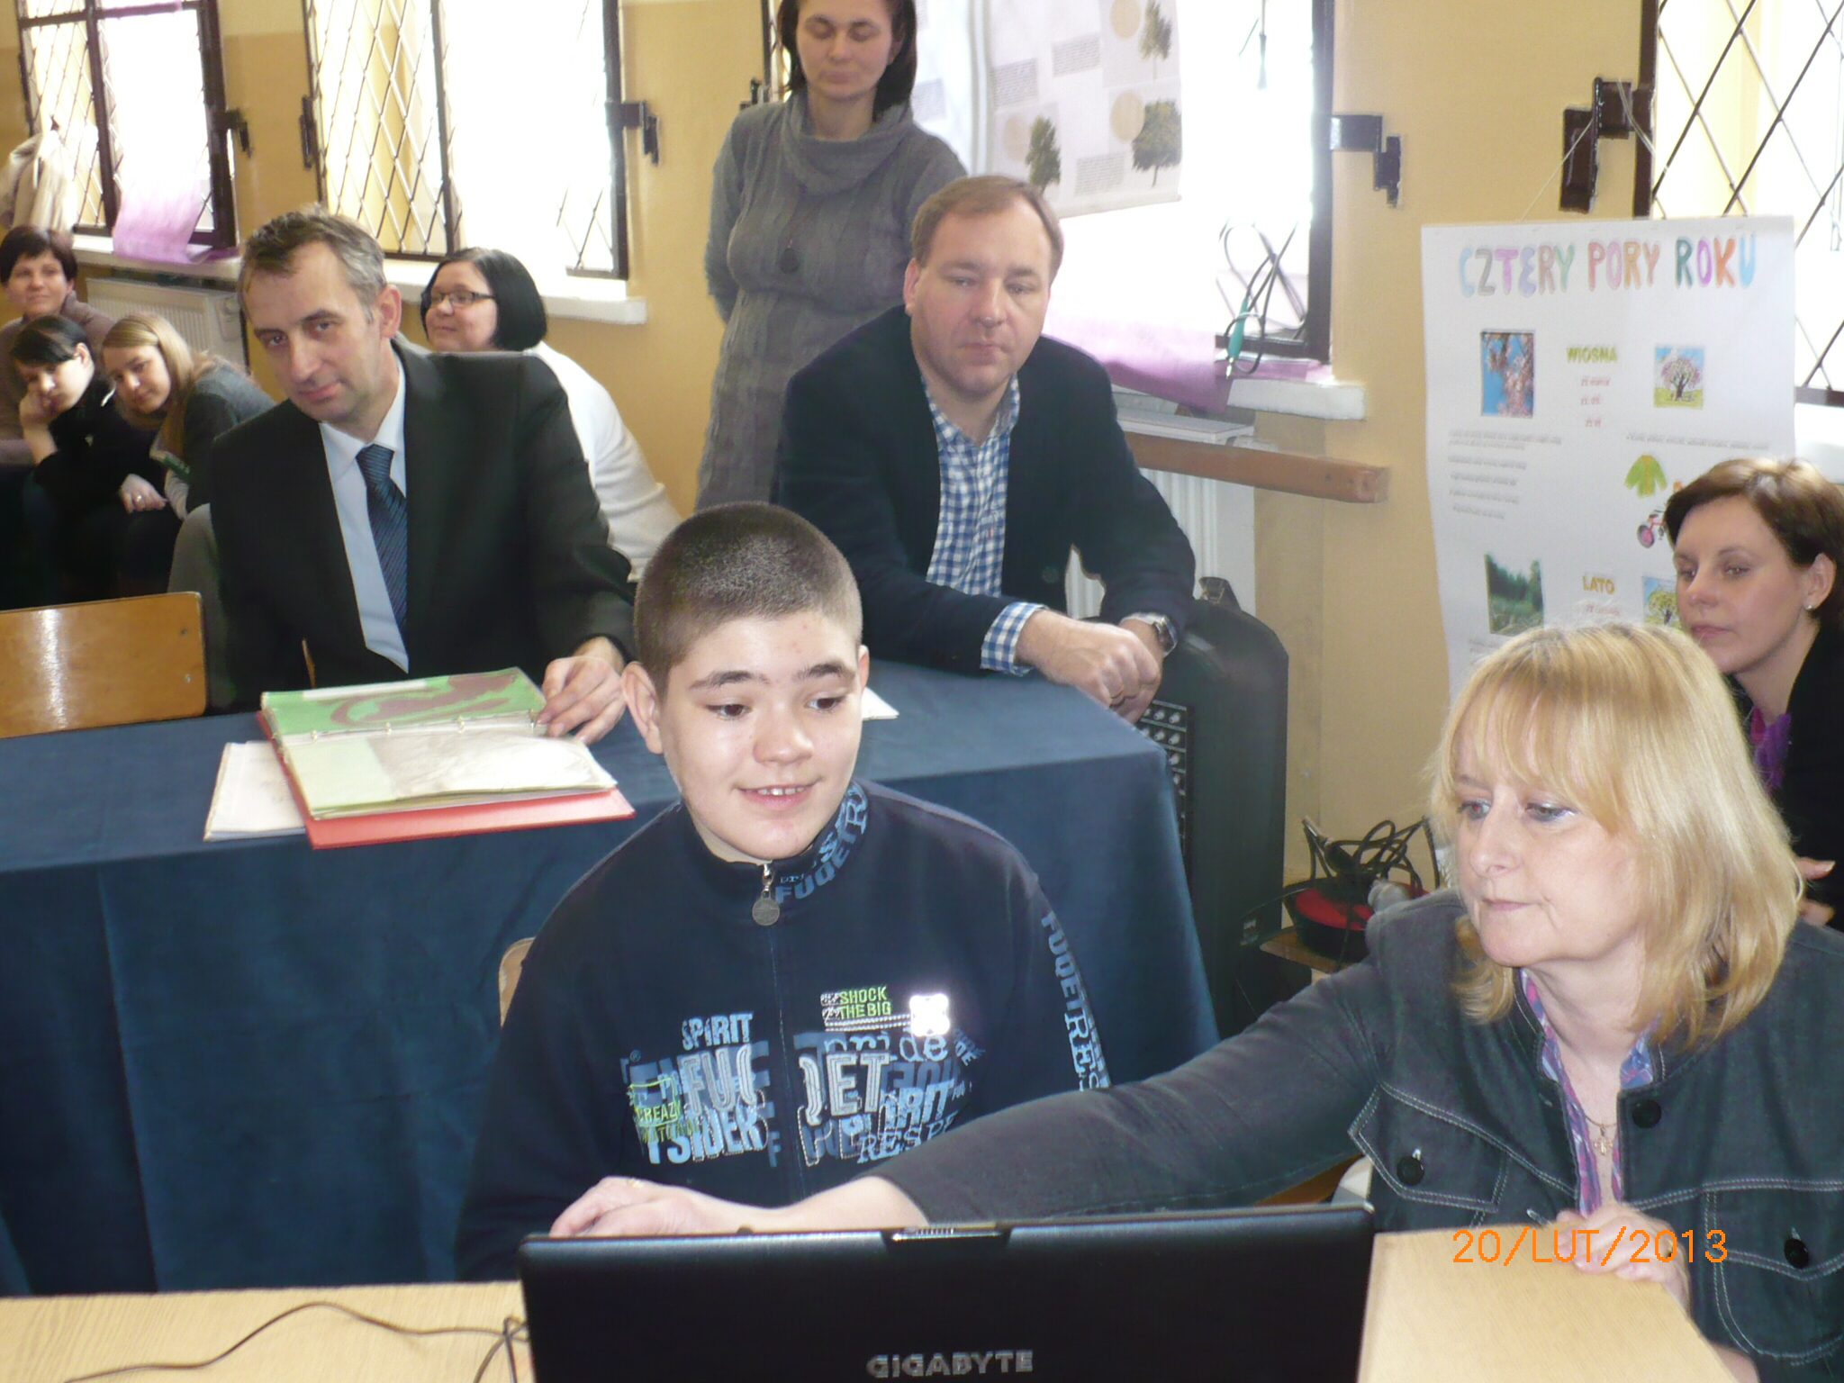

Slide 36
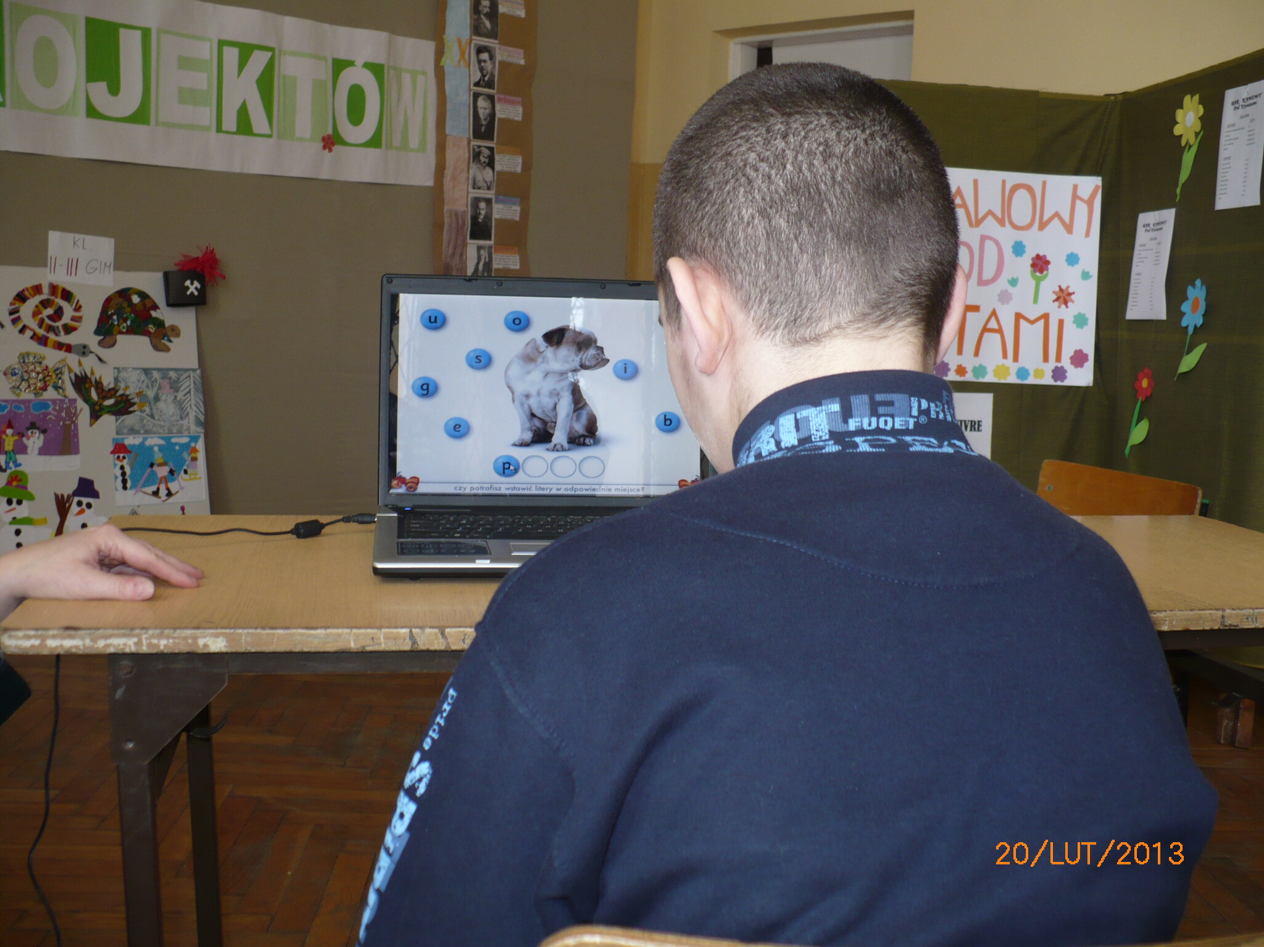

Slide 37
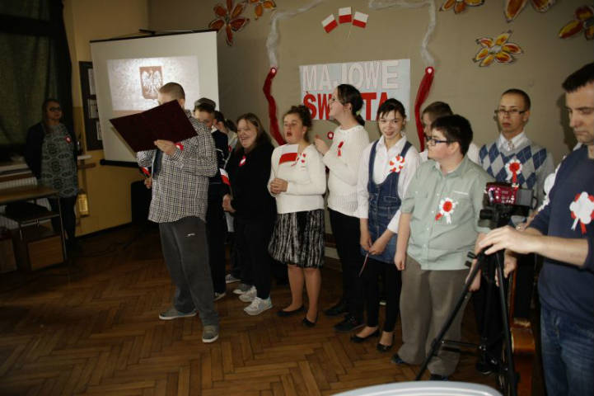

Slide 38
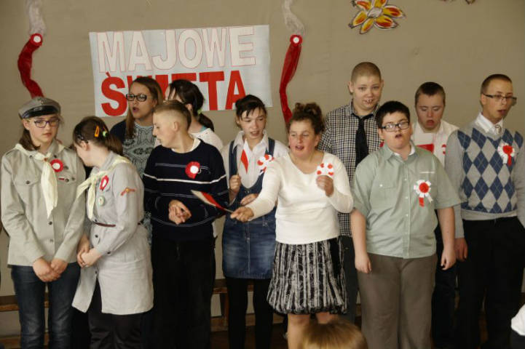

Slide 39
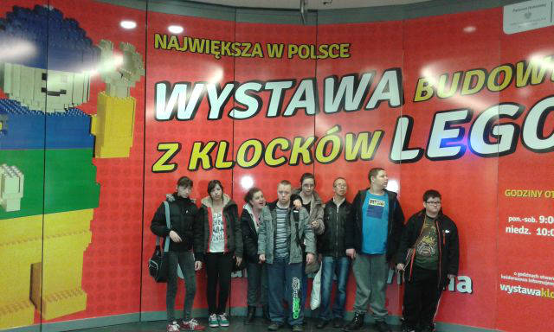

Slide 40
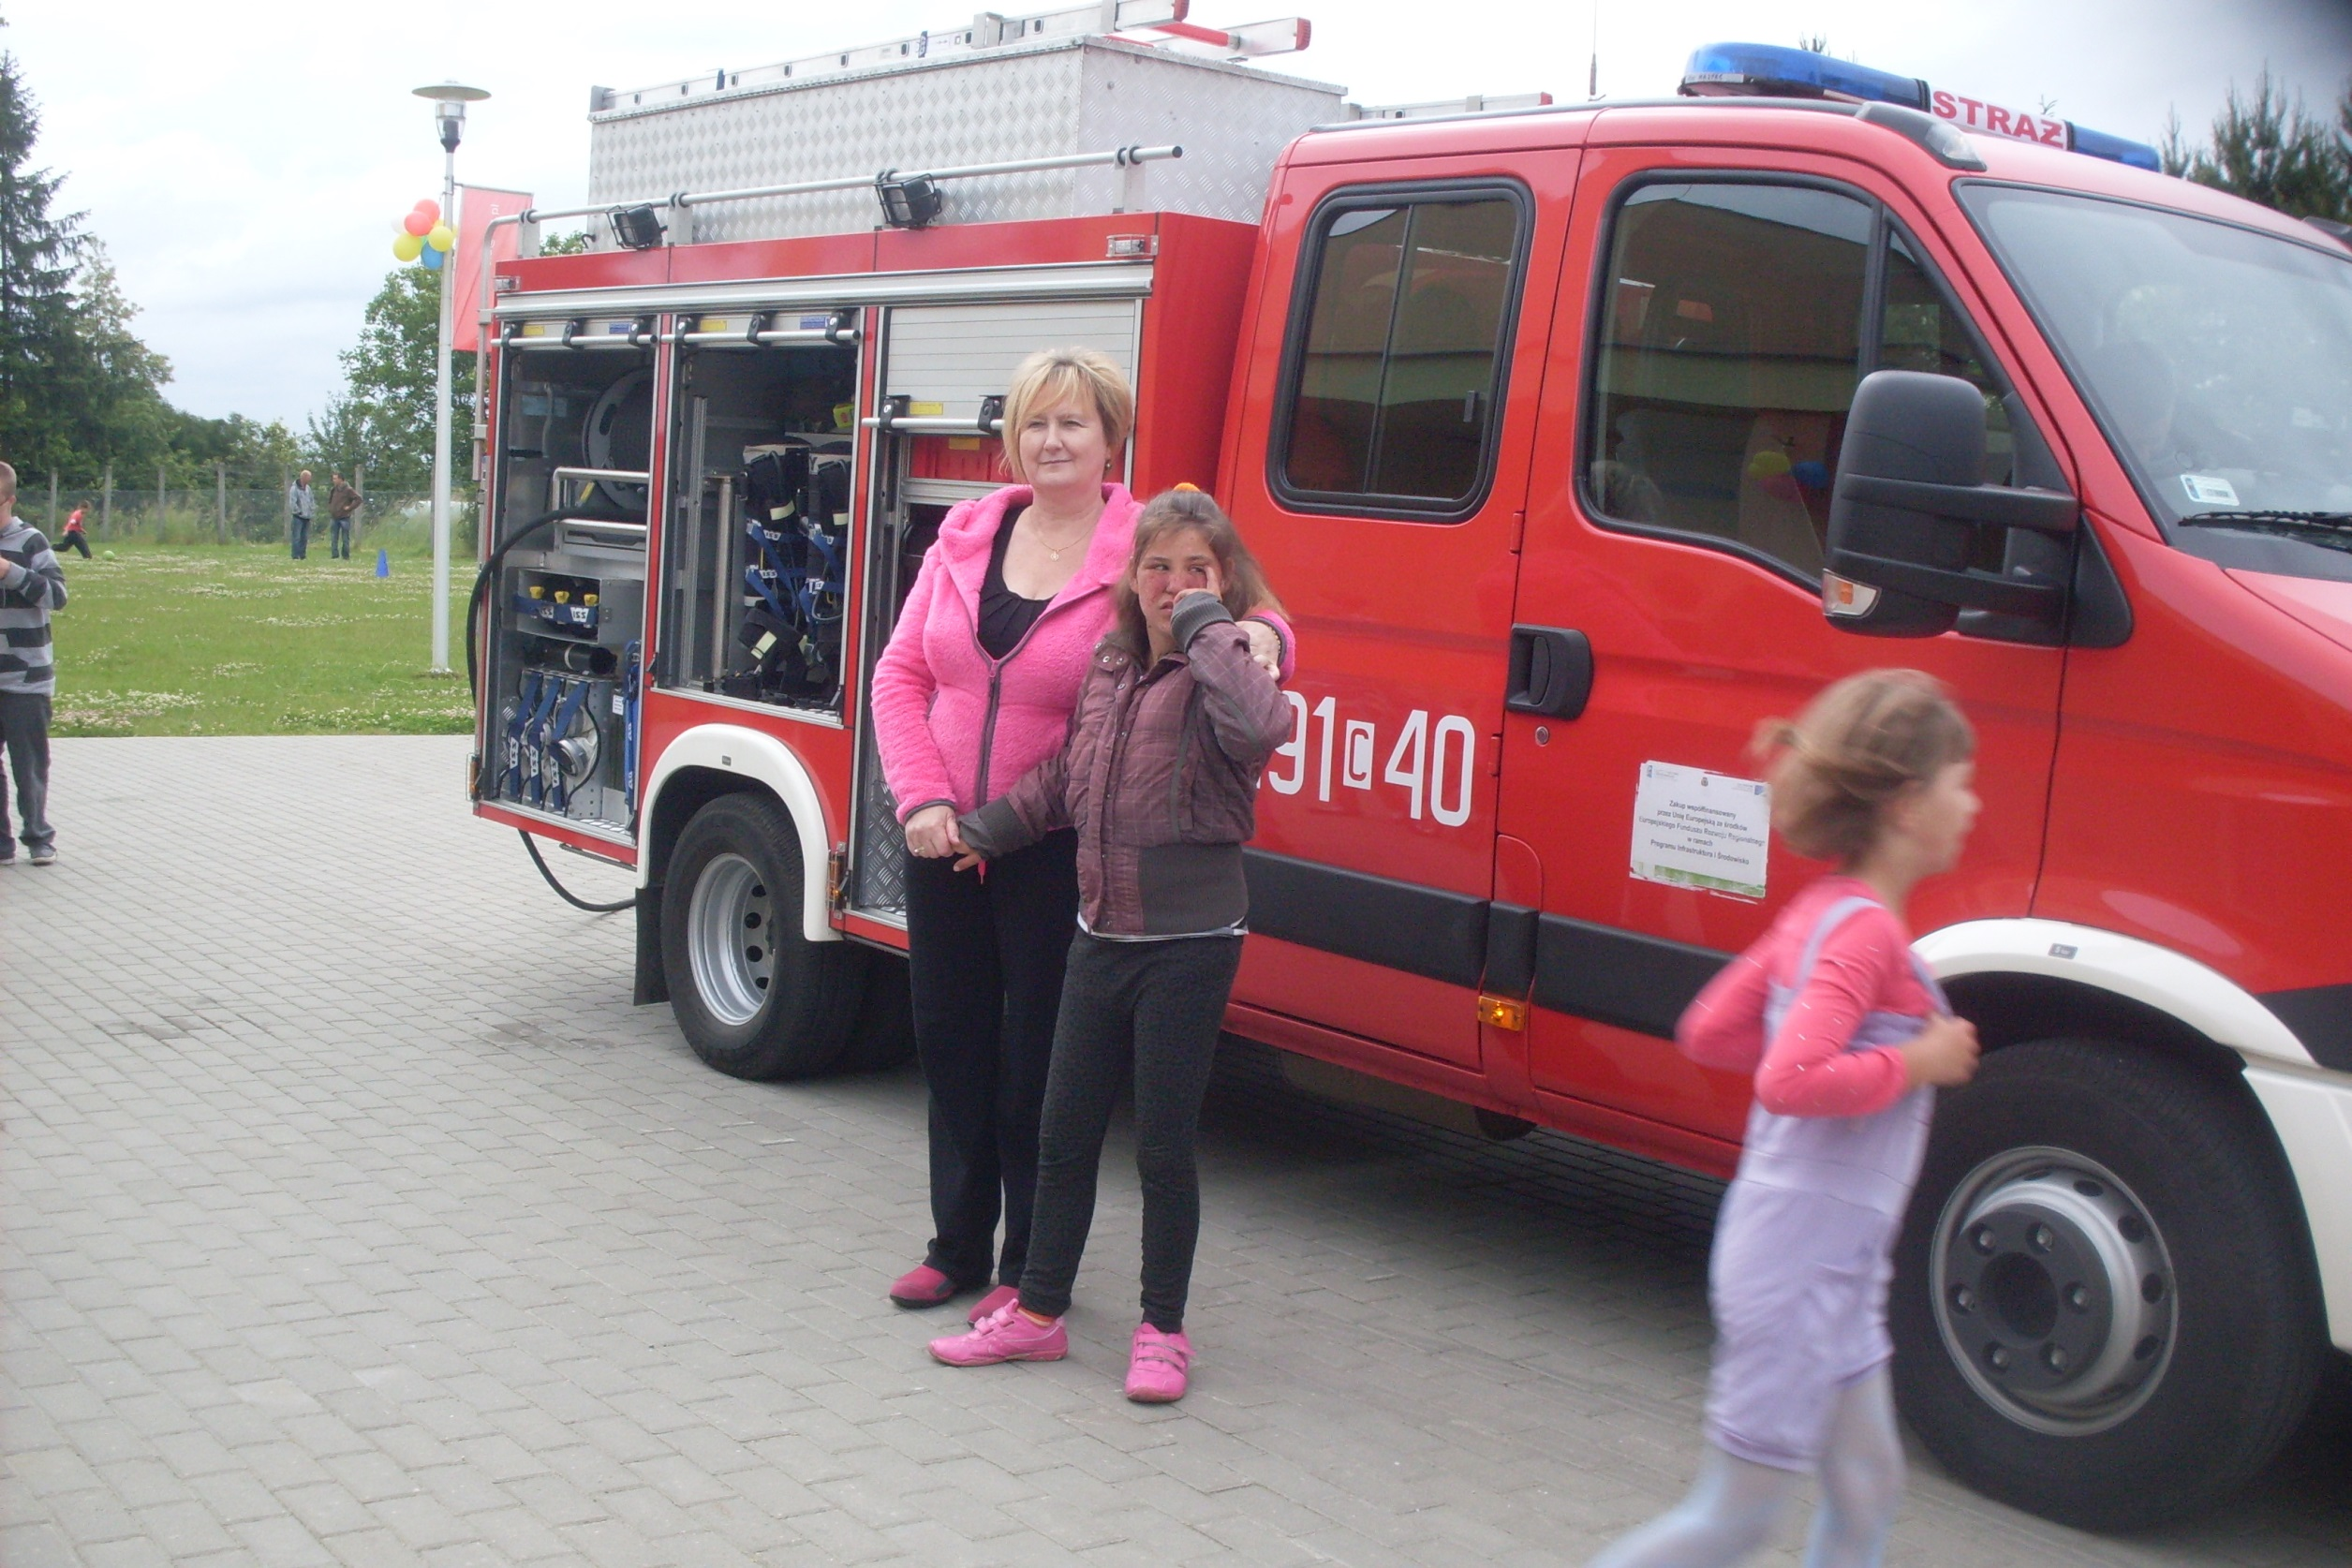

Slide 41
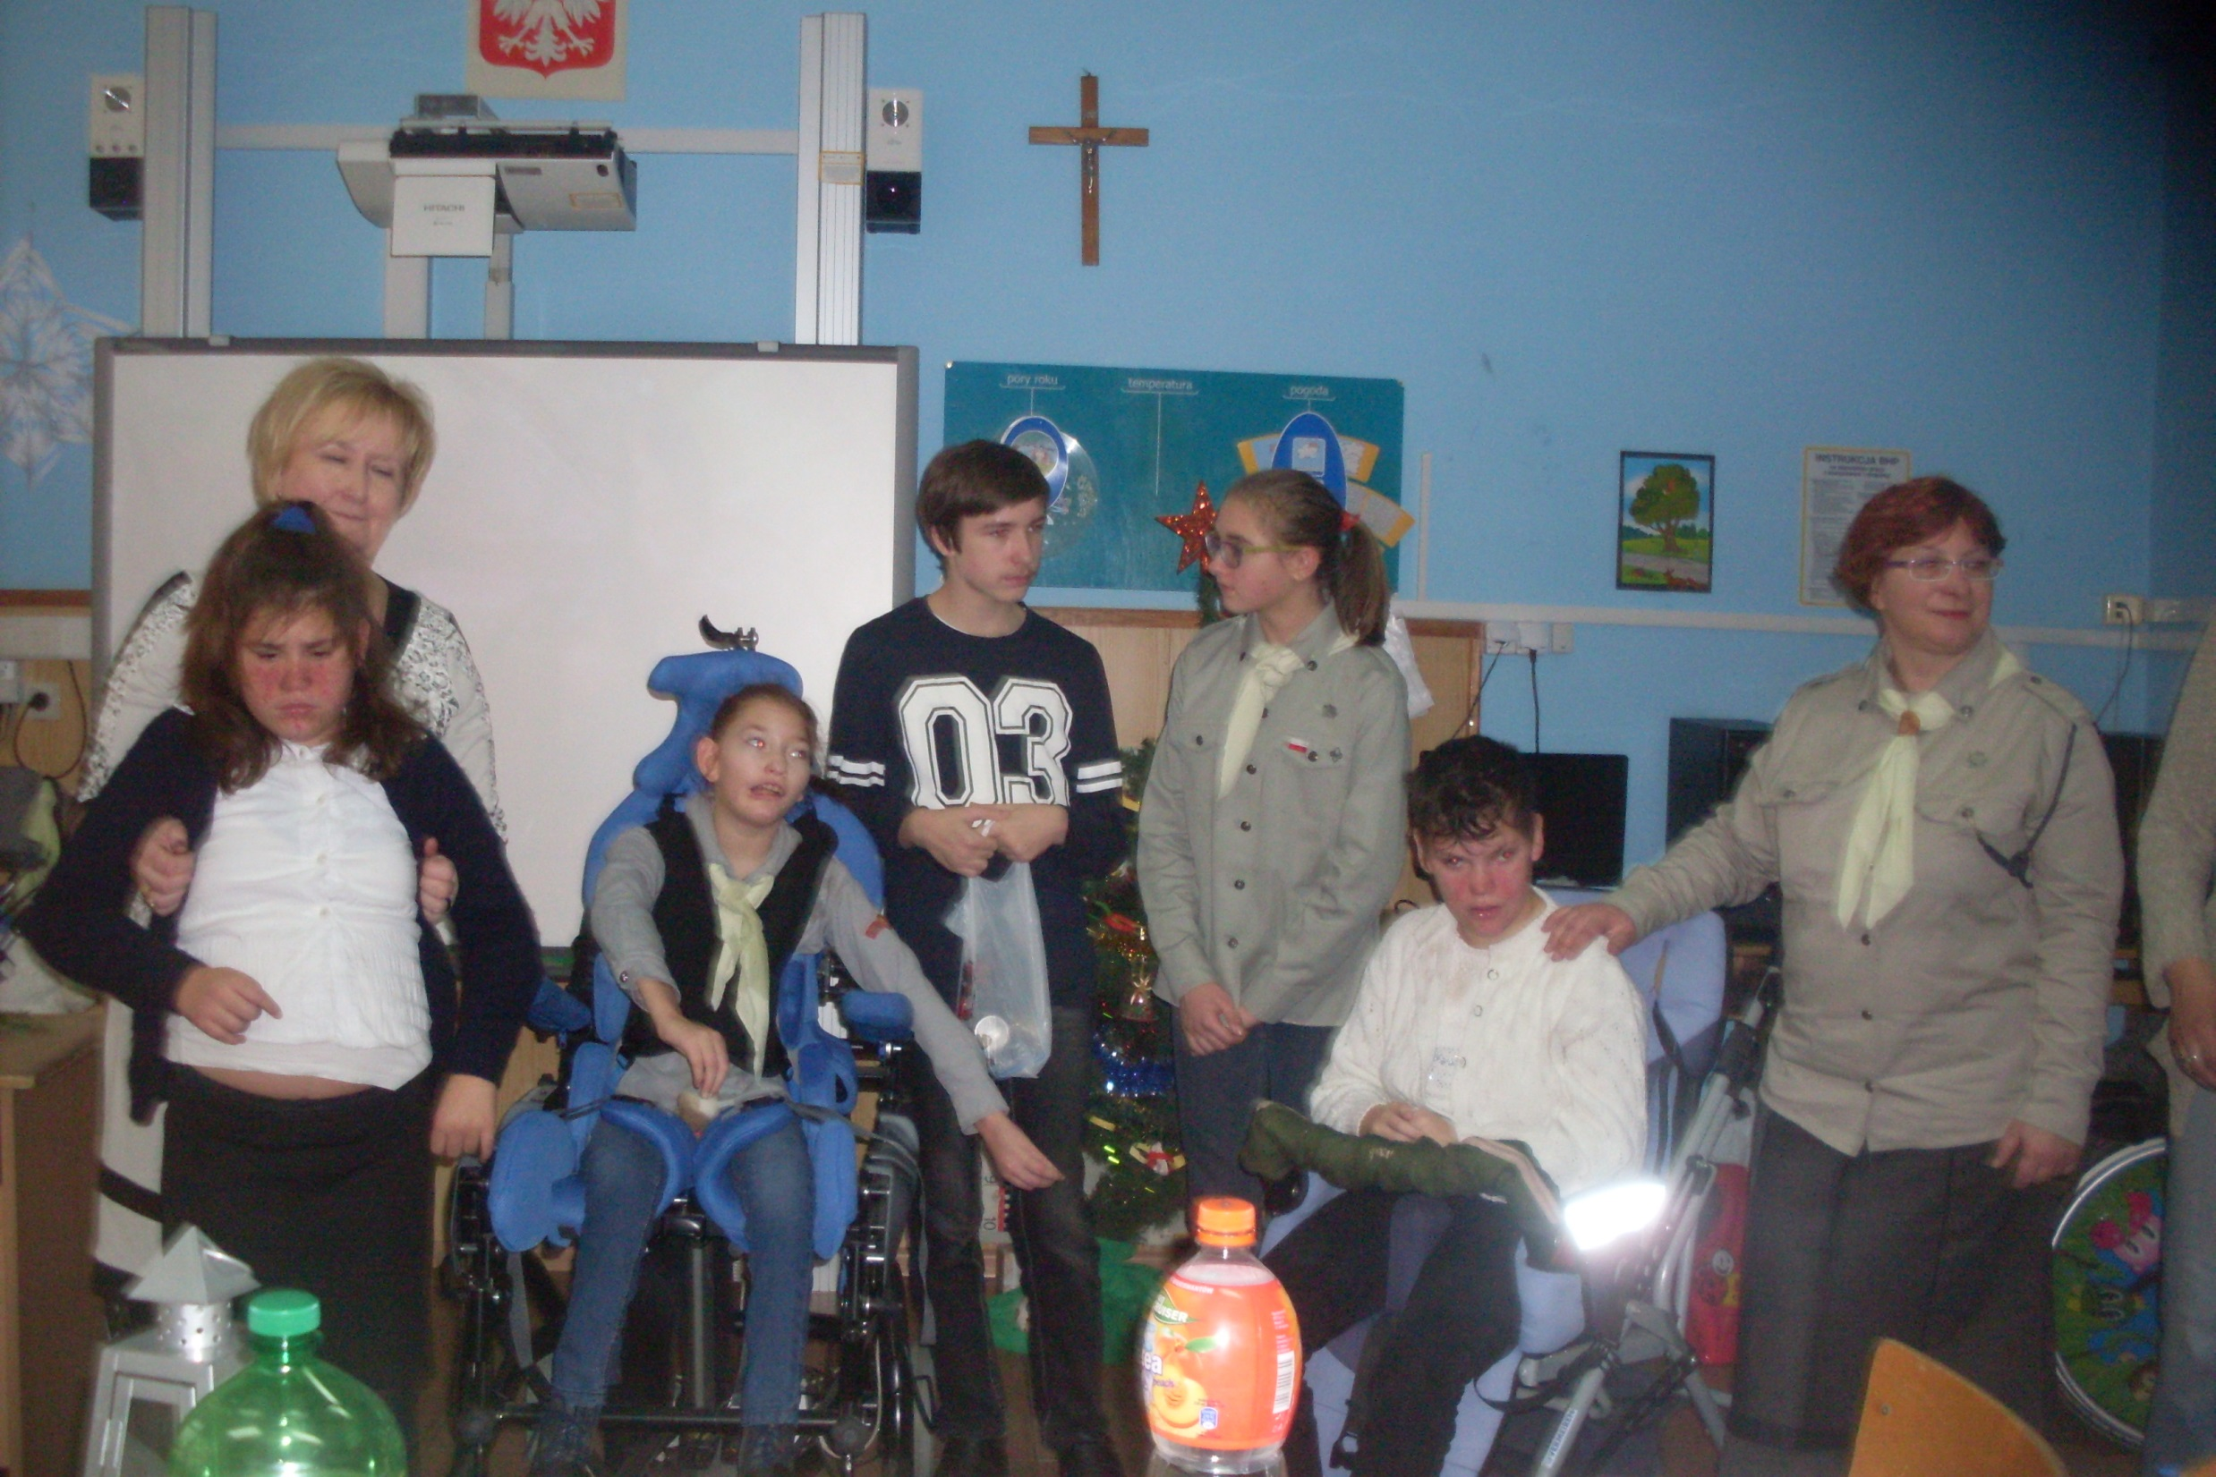

Slide 42
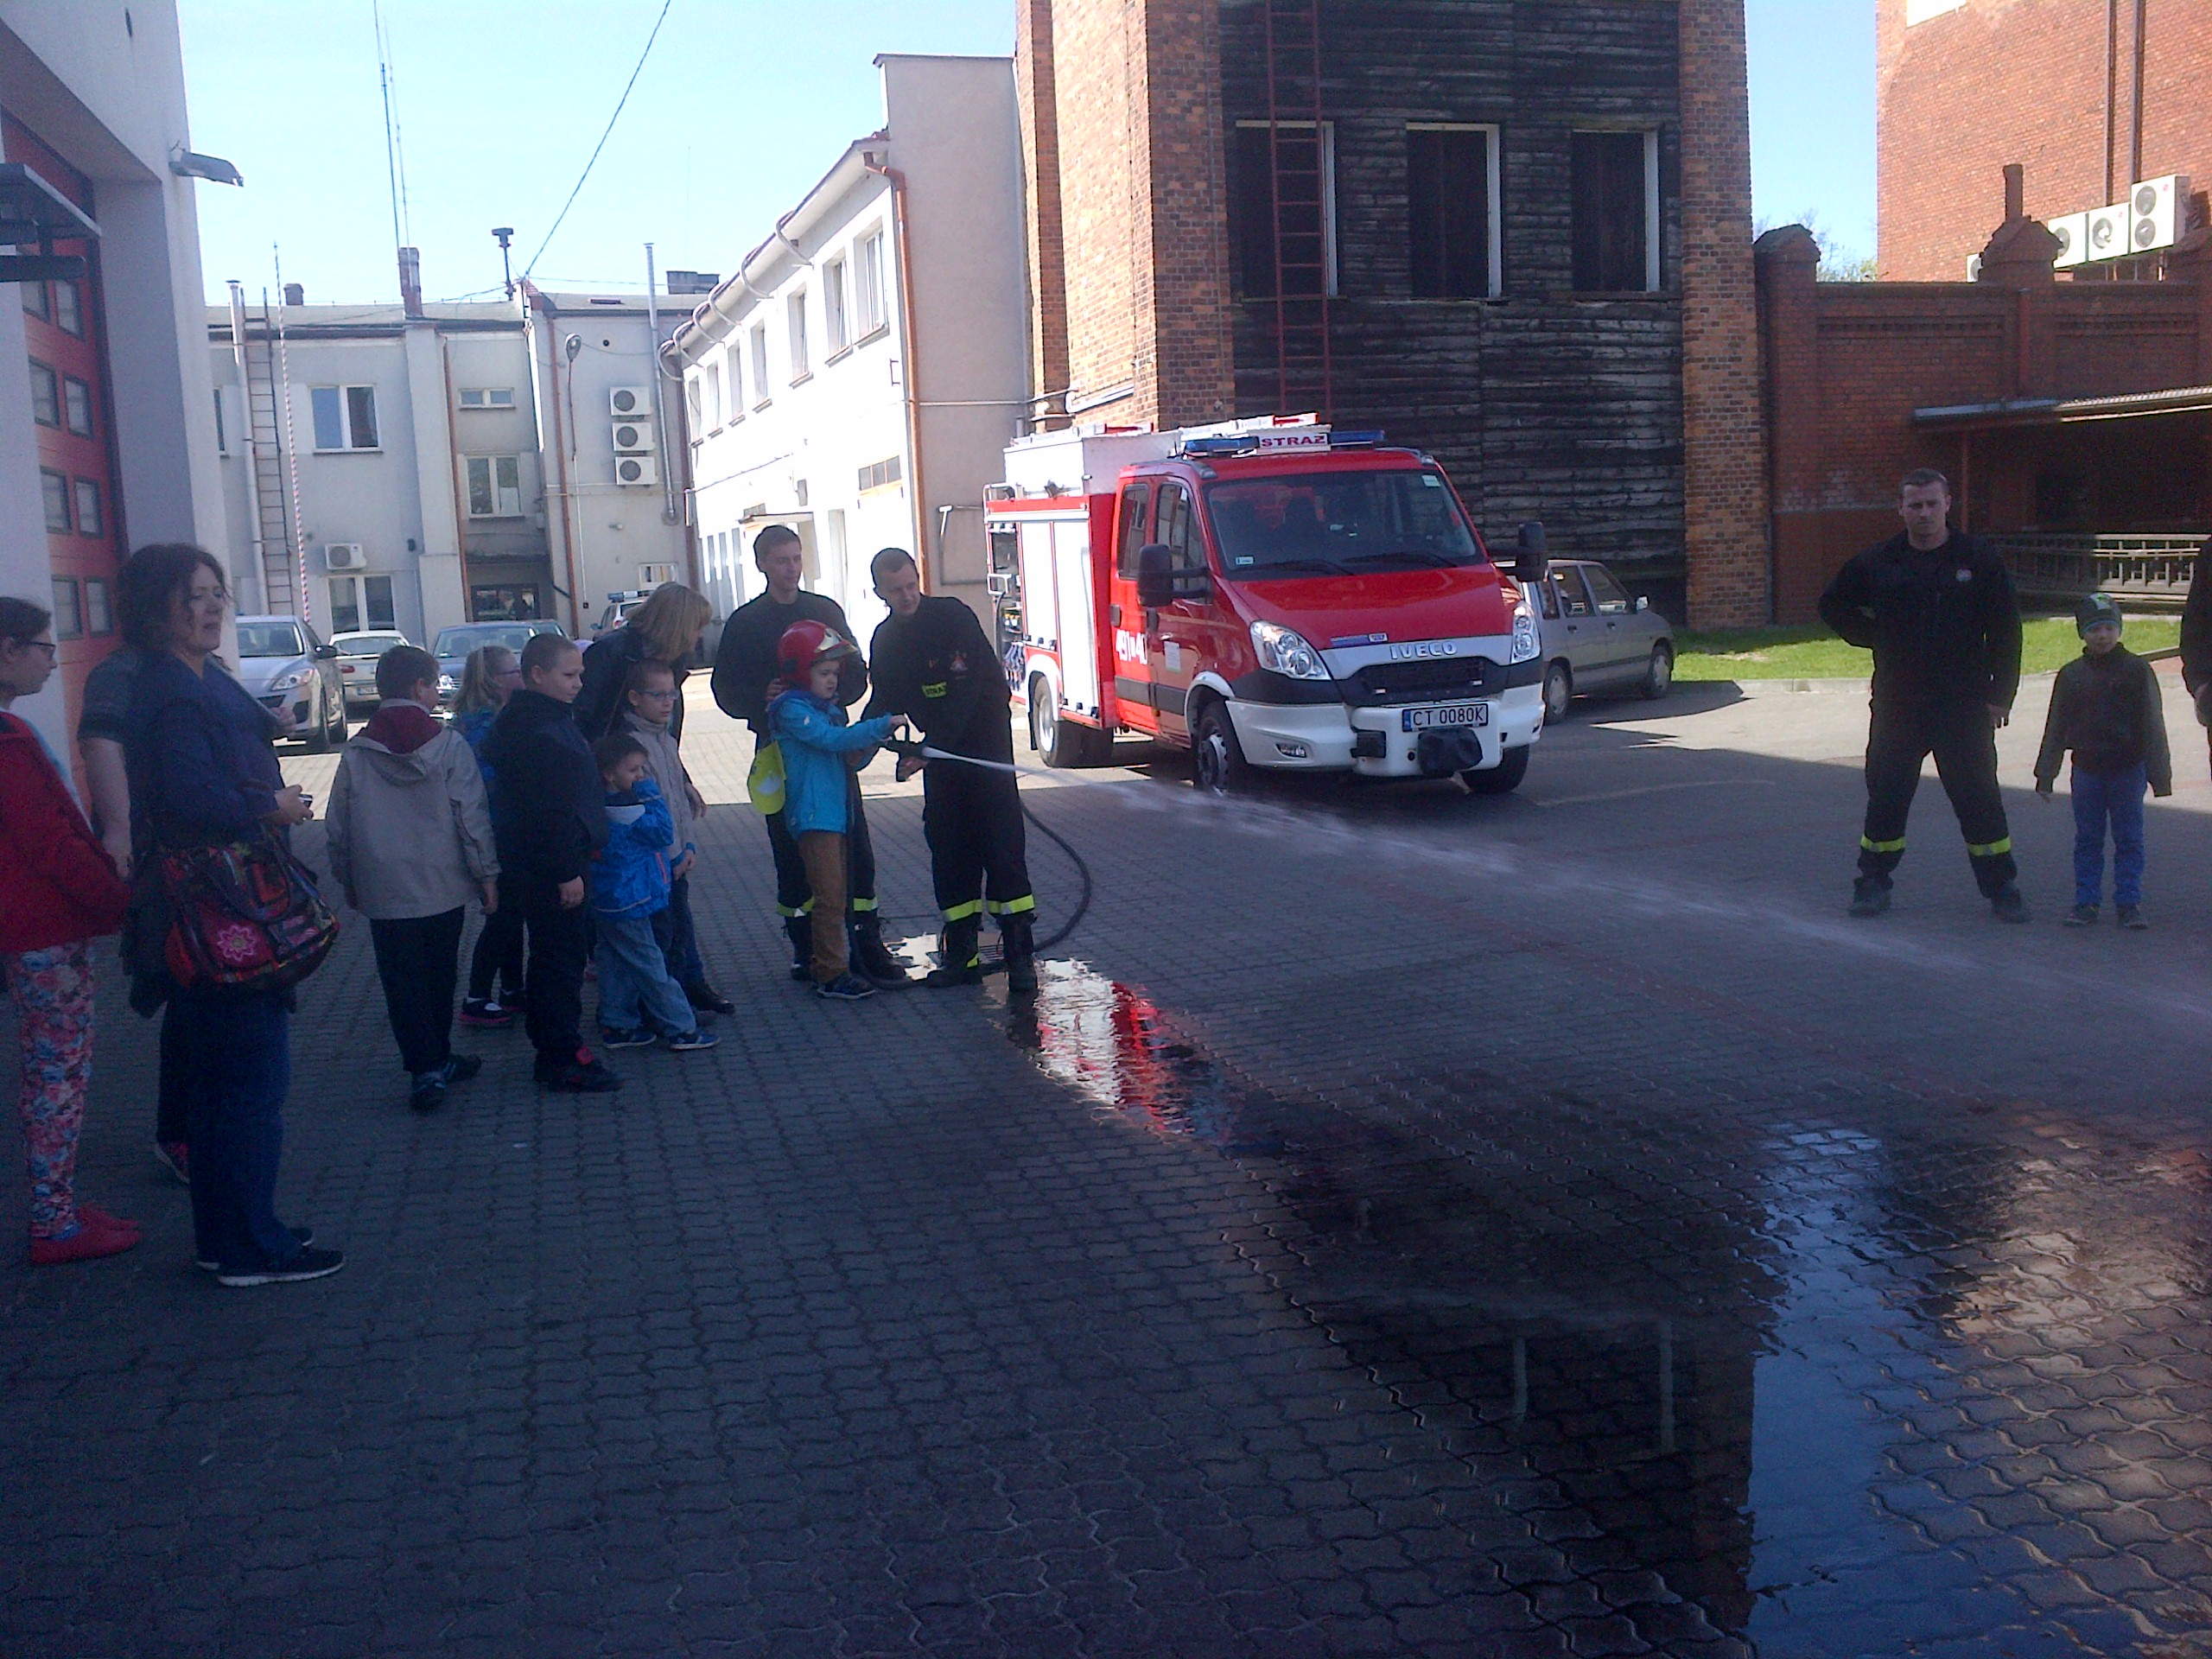

Slide 43
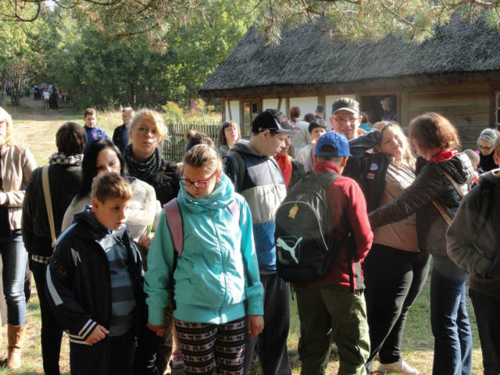

Slide 44
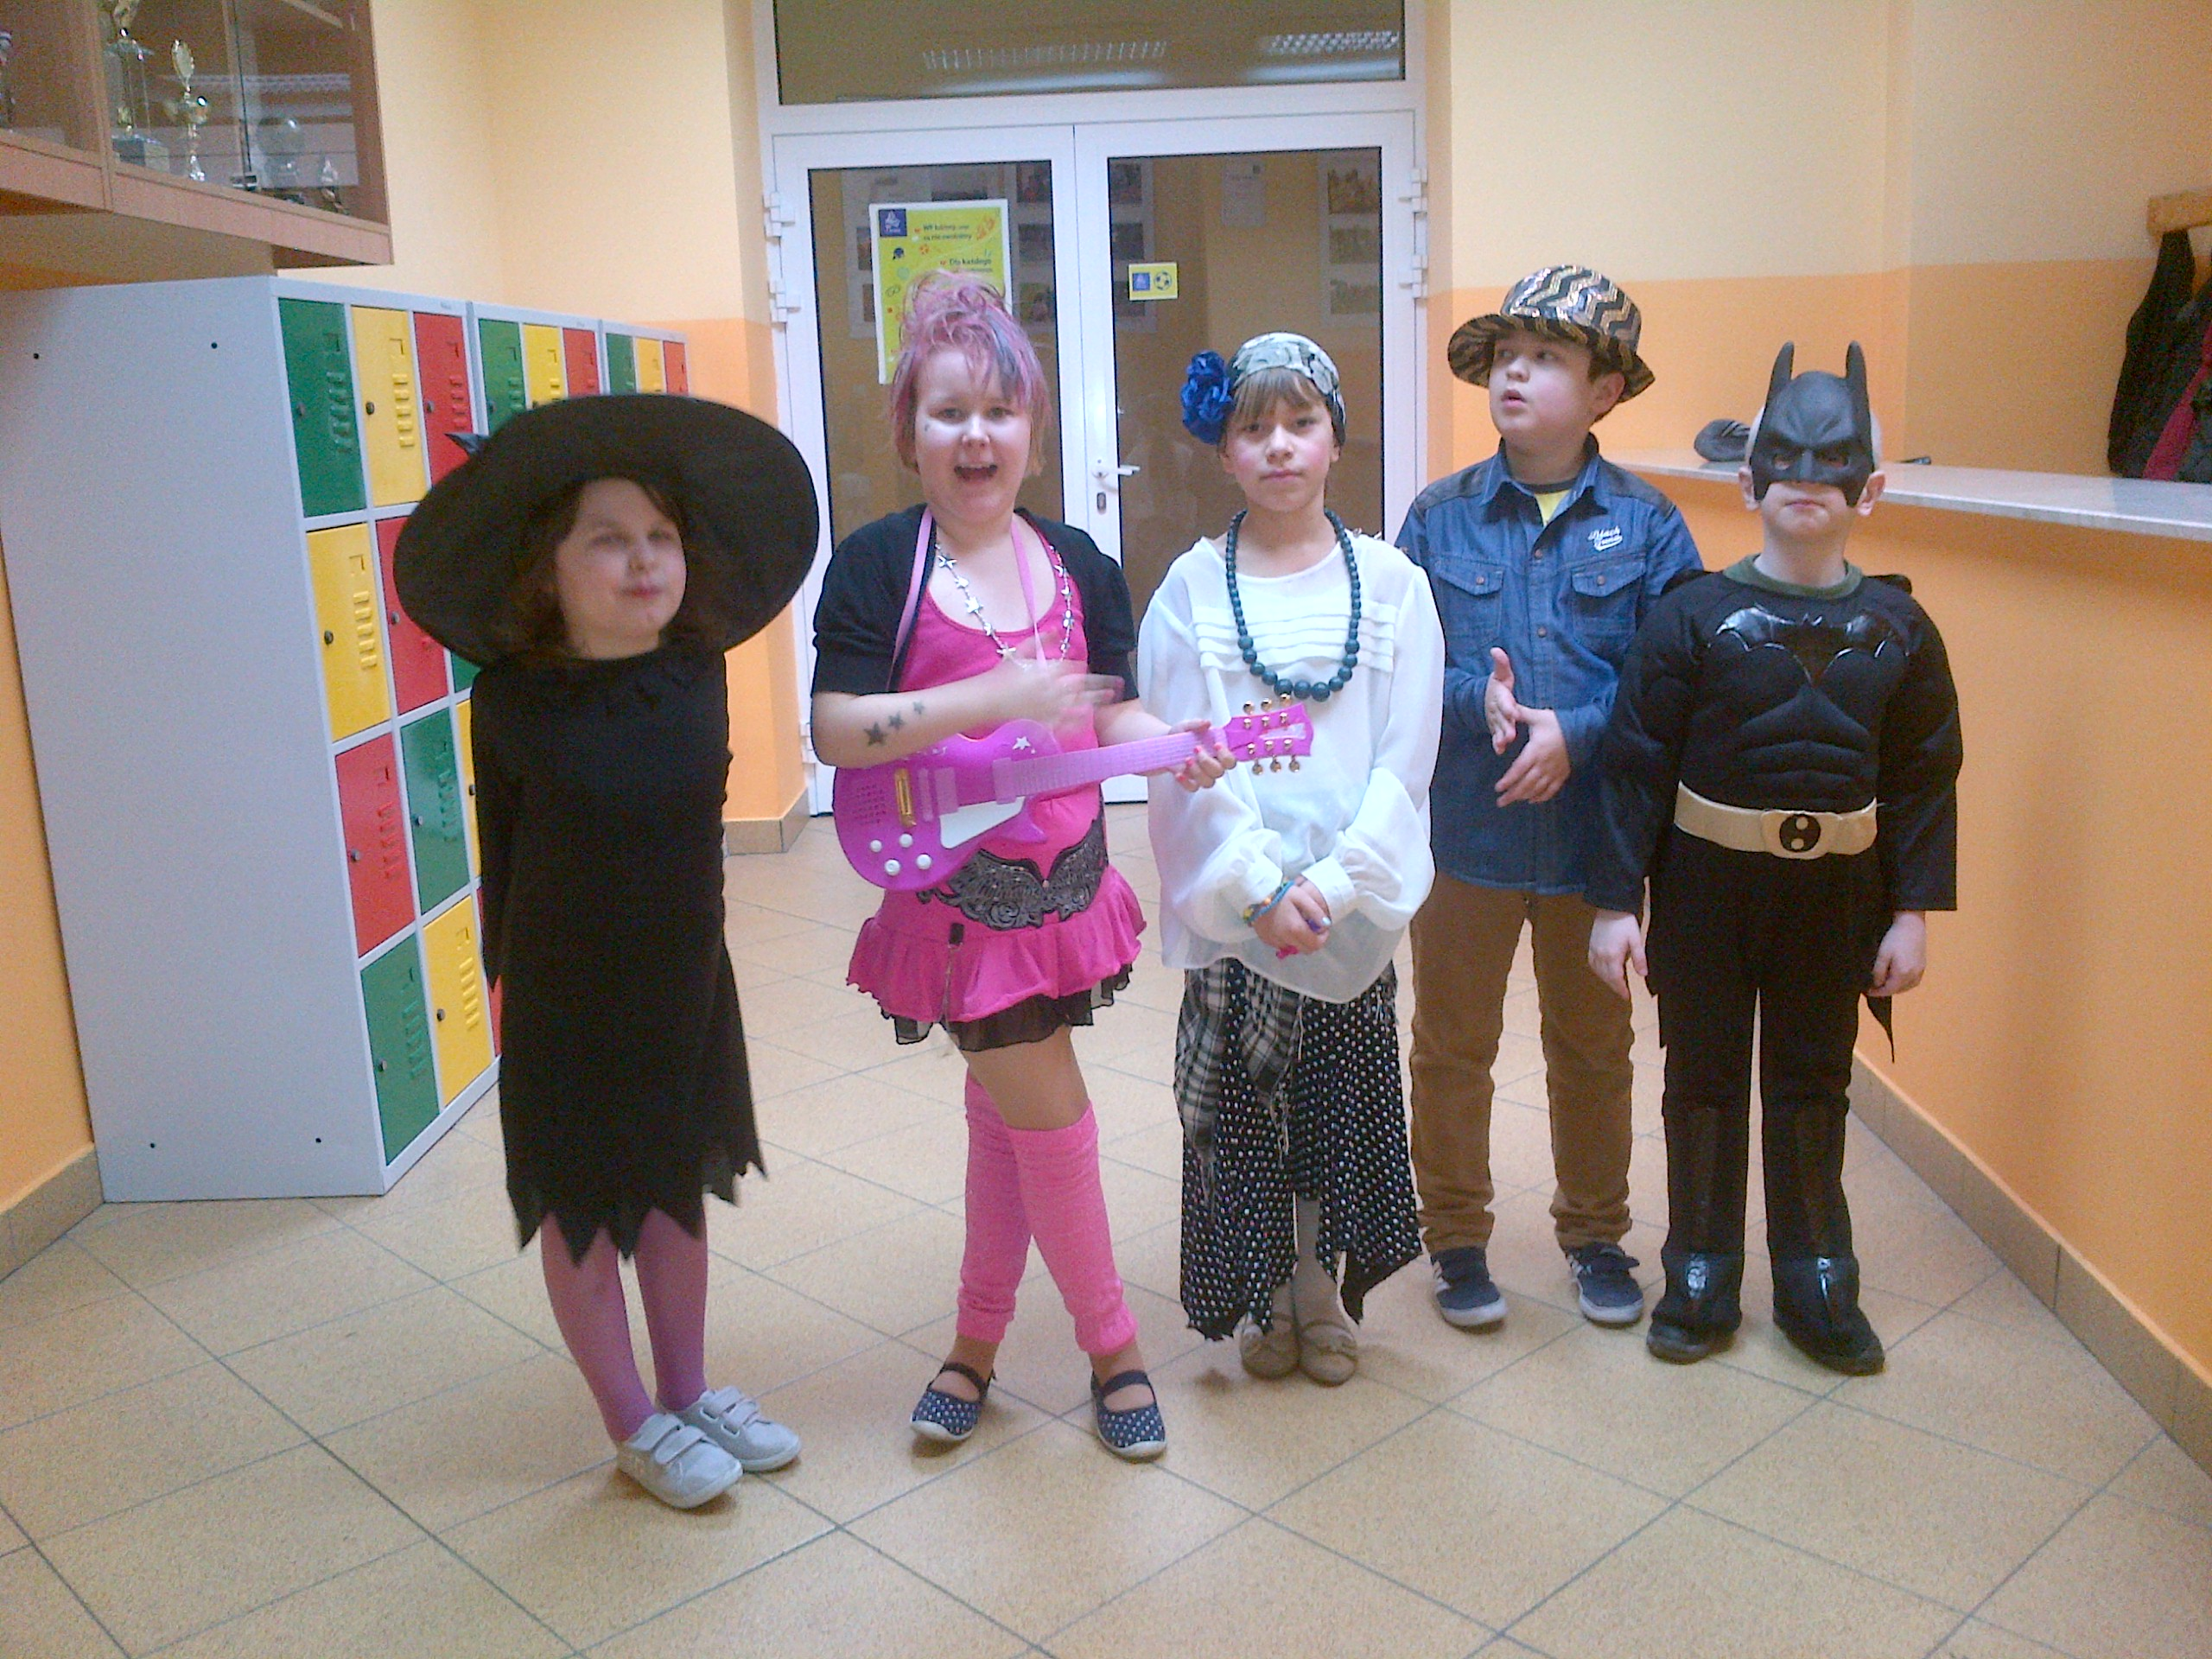

Slide 45
Zapraszamy do naszej szkoły!
www.zsskarnowo.edupage.org

